Slide 1
Λειτουργικά Συστήματα
Ενότητα # 5: Είσοδος / Έξοδος
Διδάσκων: Γεώργιος Ξυλωμένος
Τμήμα: Πληροφορικής

Slide 2
Χρηματοδότηση
Το παρόν εκπαιδευτικό υλικό έχει αναπτυχθεί στα πλαίσια του εκπαιδευτικού έργου του διδάσκοντα.
Το έργο «Ανοικτά Ακαδημαϊκά Μαθήματα στο Οικονομικό Πανεπιστήμιο Αθηνών» έχει χρηματοδοτήσει μόνο τη αναδιαμόρφωση του εκπαιδευτικού υλικού.
Το έργο υλοποιείται στο πλαίσιο του Επιχειρησιακού Προγράμματος «Εκπαίδευση και Δια Βίου Μάθηση» και συγχρηματοδοτείται από την Ευρωπαϊκή Ένωση (Ευρωπαϊκό Κοινωνικό Ταμείο) και από εθνικούς πόρους.

Slide 3
Άδειες Χρήσης
Το παρόν εκπαιδευτικό υλικό υπόκειται σε άδειες χρήσης Creative Commons.
Οι εικόνες προέρχονται από το βιβλίο «Σύγχρονα Λειτουργικά Συστήματα», A.S. Tanenbaum, 3^{η} έκδοση, 2009, Εκδόσεις Κλειδάριθμος.

Slide 4
Σκοποί ενότητας
Κατανόηση των βασικών αρχών του υλικού και του λογισμικού Ε/Ε
Εξοικείωση με τον τρόπο οργάνωσης του λογισμικού Ε/Ε σε επίπεδα
Εισαγωγή στο λογισμικό βασικών συσκευών Ε/Ε και διασυνδέσεων με το χρήστη
Κατανόηση των βασικών τεχνικών διαχείρισης ισχύος στα σύγχρονα ΛΣ

Slide 5
Περιεχόμενα ενότητας
Αρχές υλικού Ε/Ε
Αρχές λογισμικού Ε/Ε
Επίπεδα λογισμικού Ε/Ε
Δίσκοι
Ρολόγια
Διασυνδέσεις με το χρήστη
Διαχείριση ισχύος

Slide 6
Εισαγωγή
Μάθημα: Λειτουργικά Συστήματα, Ενότητα # 5: Είσοδος / Έξοδος
Διδάσκων: Γιώργος Ξυλωμένος, Τμήμα: Πληροφορικής

Slide 7
Ρόλος του ΛΣ
Μόνο το ΛΣ έχει πρόσβαση στις συσκευές
Οι εντολές εισόδου/εξόδου είναι προνομιούχες
Ρόλος ΛΣ στη διαχείριση συσκευών
Παροχή απλής και εύχρηστης διασύνδεσης
Ομοιόμορφης ανάμεσα στις συσκευές
Ανίχνευση και χειρισμός διακοπών
Προνομιούχες λειτουργίες χαμηλού επιπέδου
Αντιμετώπιση σφαλμάτων

Slide 8
Αρχές υλικού Ε/Ε
Μάθημα: Λειτουργικά Συστήματα, Ενότητα # 5: Είσοδος / Έξοδος
Διδάσκων: Γιώργος Ξυλωμένος, Τμήμα: Πληροφορικής

Slide 9
Συσκευές Ε/Ε (1 από 3)
Συσκευές μπλοκ (block devices)
Αποθήκευση πληροφορίας σε ισομεγέθη μπλοκ
Κάθε μπλοκ έχει τη δική του διεύθυνση
Ανεξάρτητη εγγραφή/ανάγνωση κάθε μπλοκ
Παράδειγμα: δίσκοι
Συσκευές χαρακτήρων (character devices)
Αποστολή ή λήψη ρευμάτων χαρακτήρων
Δεν υπάρχει διευθυνσιοδότηση ή αναζήτηση
Παράδειγμα: εκτυπωτές, ποντίκια, πληκτρολόγια

Slide 10
Συσκευές Ε/Ε (2 από 3)
Κάποιες συσκευές δεν είναι τόσο απλές
Οι ταινίες αποθηκεύουν μπλοκ σειριακά
Τα μπλοκ έχουν σταθερό μέγεθος
Δεν υπάρχει δυνατότητα αναζήτησης
Οι κάρτες δικτύου χειρίζονται μπλοκ
Τα μπλοκ δεν έχουν σταθερό μέγεθος
Δεν υπάρχει δυνατότητα αναζήτησης
Τα ρολόγια παράγουν σήματα διακοπών

Slide 11
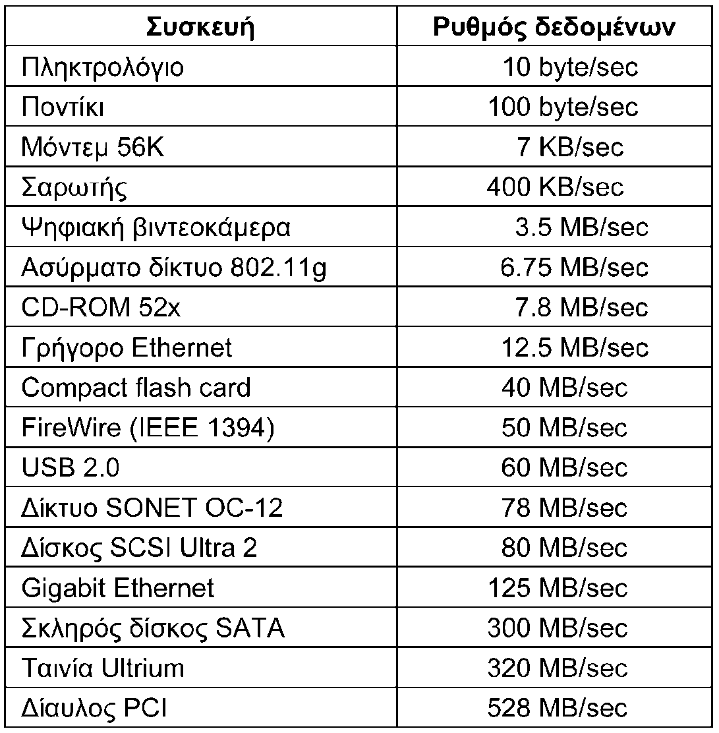
Συσκευές Ε/Ε (3 από 3)
Μεγάλη ποικιλία ταχυτήτων

Slide 12
Ελεγκτές συσκευών (1 από 2)
Οι συσκευές αποτελούνται από δύο μέρη
Μηχανικό και ηλεκτρονικό
Ελεγκτής (controller) ή προσαρμογέας (adapter)
Κύκλωμα ελέγχου και διασύνδεσης συσκευής
Σύνδεση με σύστημα μέσω διαύλου Ε/Ε (π.χ. PCI)
Σύνδεση με συσκευή μέσω συζευκτήρα (π.χ. SATA)
Υπάρχουν πολλές τυποποιημένες συνδέσεις
IDE, SATA, eSATA, USB, FireWire, …

Slide 13
Ελεγκτές συσκευών (2 από 2)
Ελεγκτής: βλέπει τη συσκευή σε χαμηλό επίπεδο
Παράδειγμα: μπλοκ ενός δίσκου
Προοίμιο (preamble), δεδομένα, άθροισμα ελέγχου
Το μπλοκ αποθηκεύεται σε προσωρινή μνήμη
Ελέγχεται το άθροισμα ελέγχου
Τα δεδομένα αντιγράφονται στην κύρια μνήμη
Παράδειγμα: ελεγκτής οθόνης
Μεταφέρει δεδομένα και ελέγχει την οθόνη

Slide 14
Χαρτογράφηση στη μνήμη (1 από 6)
Επικοινωνία με συσκευές
Καταχωρητές ελέγχου συσκευής
Εκεί γράφονται εντολές προς τη συσκευή
Από εκεί διαβάζεται η κατάσταση της συσκευής
Προσωρινή μνήμη δεδομένων συσκευής
Ανάγνωση ή εγγραφή δεδομένων στη συσκευή
Δύο βασικές τεχνικές επικοινωνίας
Εντολές Ε/Ε ή χαρτογράφηση στη μνήμη

Slide 15
Χαρτογράφηση στη μνήμη (2 από 6)
Επικοινωνία μέσω εντολών Ε/Ε
Κάθε καταχωρητής είναι μία θύρα Ε/Ε
Παραδοσιακή μέθοδος Ε/Ε (IBM 360)
Χρήση εντολών IN REG, PORT ή OUT REG,PORT
Αντιγραφή του REG στη θύρα PORT και αντίστροφα
Ο υπολογιστής έχει δύο χώρους διευθύνσεων
Χώρος διευθύνσεων μνήμης και χώρος θυρών Ε/Ε
Άλλο IN R0,4 και άλλο MOV R0,4

Slide 16
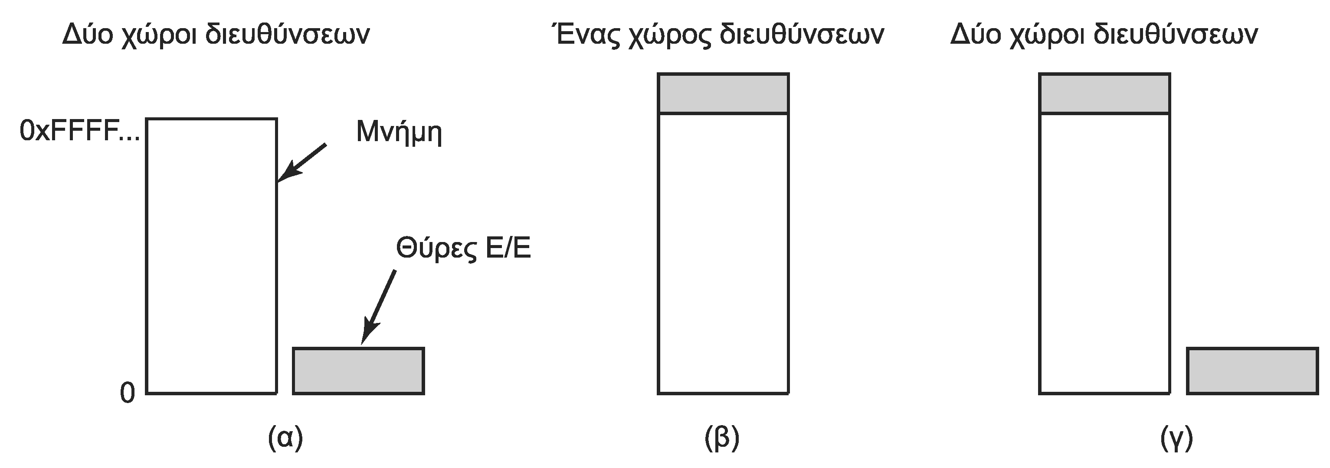
Χαρτογράφηση στη μνήμη (3 από 6)
Επικοινωνία με χαρτογράφηση στη μνήμη
Κάθε καταχωρητής είναι μια διεύθυνση μνήμης
Χρήση εντολών διαχείρισης μνήμης (PDP-11)
Υβριδική λύση (Pentium): χαρτογράφηση+θύρες
Οι προσωρινές μνήμες είναι χαρτογραφημένες στη μνήμη
Οι καταχωρητές απεικονίζονται σε θύρες Ε/Ε

Slide 17
Χαρτογράφηση στη μνήμη (4 από 6)
Επικοινωνία με συσκευή
Η διεύθυνση τοποθετείται στο δίαυλο
Στις γραμμές διευθύνσεων του διαύλου
Ενεργοποιείται το σήμα READ ή WRITE
Ενεργοποιείται σήμα μνήμης ή Ε/Ε
Στη χαρτογραφημένη λύση υπάρχει μόνο μνήμη
Η κατάλληλη συσκευή ανταποκρίνεται
Ανάλογα με τη διεύθυνση και το σήμα

Slide 18
Χαρτογράφηση στη μνήμη (5 από 6)
Πλεονεκτήματα χαρτογραφημένης Ε/Ε
Δεν χρειάζονται ειδικές εντολές Ε/Ε
Χρήση γλωσσών υψηλού επιπέδου
Δεδομένα και καταχωρητές ελέγχου
Προστασία συσκευών μέσω προστασίας μνήμης
Χαρτογράφηση σε πυρήνα ή διεργασία
Προσοχή: αποφυγή κρυφής μνήμης!
Ανάγνωση/εγγραφή πρέπει να φτάνει στη συσκευή
Απενεργοποίηση κρυφής μνήμης για τις συσκευές

Slide 19
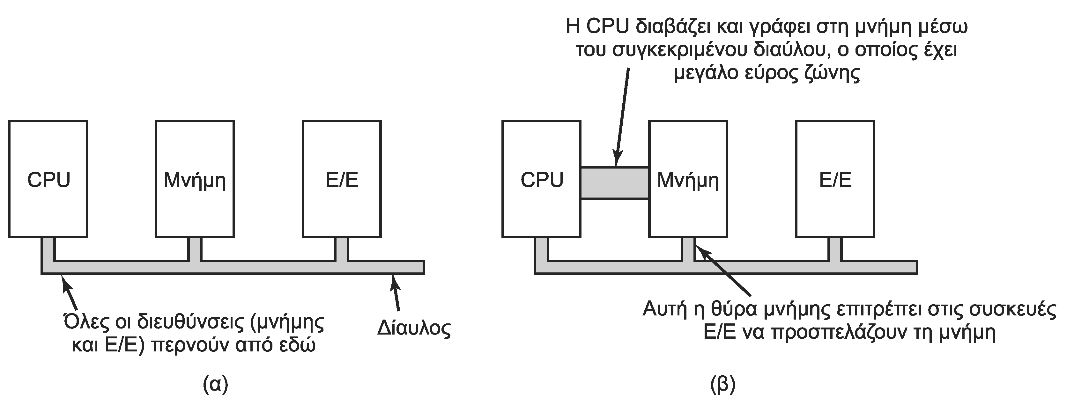
Χαρτογράφηση στη μνήμη (6 από 6)
Μειονεκτήματα χαρτογραφημένης Ε/Ε
Ο χωριστός δίαυλος μνήμης μας δυσκολεύει
Αποστολή αναπάντητων αιτήσεων σε δίαυλο Ε/Ε
Γέφυρα που φιλτράρει τις διευθύνσεις Ε/Ε (Pentium)

Slide 20
Άμεση προσπέλαση μνήμης (1 από 4)
Άμεση προσπέλαση μνήμης (DMA)
Κύκλωμα υλικού μαζικής μεταφοράς από/προς τη μνήμη
Είτε στη μητρική πλακέτα, είτε σε κάθε συσκευή
«Προγραμματίζεται» από τον επεξεργαστή
Εκτελεί σειρά από μεταφορές απευθείας από/προς τη μνήμη
Στο τέλος διακόπτει τον επεξεργαστή
Απλοί και πολύπλοκοι ελεγκτές DMA
Οι ελεγκτές ανά συσκευή αναλαμβάνουν μία μεταφορά
Οι ελεγκτές στη μητρική μπορεί να έχουν πολλά κανάλια

Slide 21
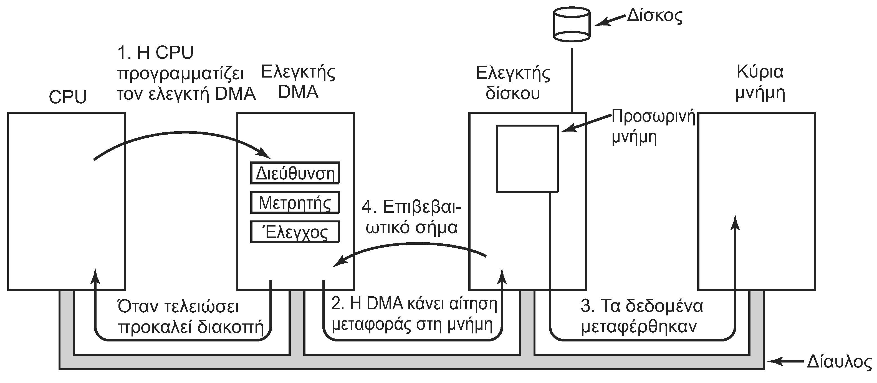
Άμεση προσπέλαση μνήμης (2 από 4)
Καταχωρητές ελεγκτή DMA
Ο επεξεργαστής ορίζει διεύθυνση και πλήθος λέξεων
Γράφει σε καταχωρητή ελέγχου λειτουργία και θύρα Ε/Ε
Ο επεξεργαστής ξεκινάει τη μεταφορά

Slide 22
Άμεση προσπέλαση μνήμης (3 από 4)
Αντιγραφή λέξη-λέξη ή ανά μπλοκ
Λέξη-λέξη: ο ελεγκτής κλέβει κύκλους μνήμης
Ανά μπλοκ: ο ελεγκτής εκτελεί ριπές μεταφορών
Μεταφορά στη μνήμη ή στον ελεγκτή DMA
Αρχικά μεταφορά στον ελεγκτή
Στη συνέχεια μεταφορά σε μνήμη ή άλλη συσκευή
Συνήθως χρήση φυσικών διευθύνσεων για DMA
Αλλιώς θα πρέπει να χρησιμοποιείται η MMU

Slide 23
Άμεση προσπέλαση μνήμης (4 από 4)
Γιατί ο ελεγκτής DMA δεν διαβάζει τη συσκευή;
Τα δεδομένα πρώτα αποθηκεύονται στον ελεγκτή
Η μεταφορά γίνεται με την ταχύτητα της συσκευής
Δεν χρειάζεται συγχρονισμός με δίαυλο μνήμης
Ελέγχεται αν η μεταφορά ολοκληρώθηκε σωστά
Μόνο τότε ξεκινάει ο ελεγκτής DMA
Λόγοι μη χρήσης DMA
Απλοί υπολογιστές (μειωμένο κόστος συστήματος)
Γρήγορες συσκευές (αύξηση ταχύτητας μεταφοράς)

Slide 24
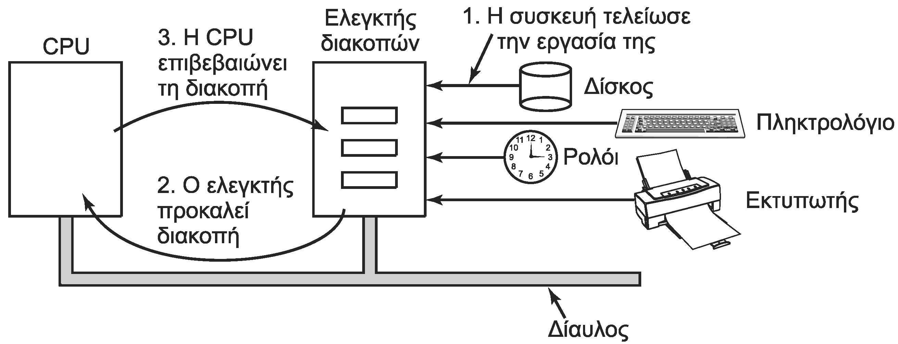
Διακοπές (1 από 7)
Η συσκευή προκαλεί διακοπή όταν τελειώσει
Ο ελεγκτής βλέπει αν εγκρίνεται η διακοπή
Αν εκκρεμούν σημαντικότερες, δεν θα την εγκρίνει
Η διακοπή θα παραμείνει ενεργοποιημένη
Θα την εγκρίνει (ελπίζουμε!) αργότερα

Slide 25
Διακοπές (2 από 7)
Ο ελεγκτής στέλνει σήμα διακοπής
Μαζί με το σήμα στέλνεται η διεύθυνση διακοπής
Χρησιμοποιείται ως δείκτης σε διάνυσμα διακοπών
Από εδώ και πέρα διακοπή ~ παγίδα
Π.χ. διαίρεση με το μηδέν ή κλήση συστήματος

Slide 26
Διακοπές (3 από 7)
Ρουτίνα εξυπηρέτησης: επιβεβαιώνει τη διακοπή
Ο ελεγκτής διακοπών μπορεί να στείλει νέα διακοπή
Ο επεξεργαστής αποθηκεύει κάποια κατάσταση
Μετρητής προγράμματος, ίσως και καταχωρητές
Παλιότερα: σε ειδικές θέσεις μνήμης/καταχωρητές
Αδυναμία χειρισμού φωλιασμένων διακοπών
Σήμερα: σε στοίβα πυρήνα ή διεργασίας
Στον πυρήνα δεν έχουμε κίνδυνο σφάλματος σελίδας
Στη διεργασία δεν χρειάζεται να αλλάξουμε χάρτη μνήμης

Slide 27
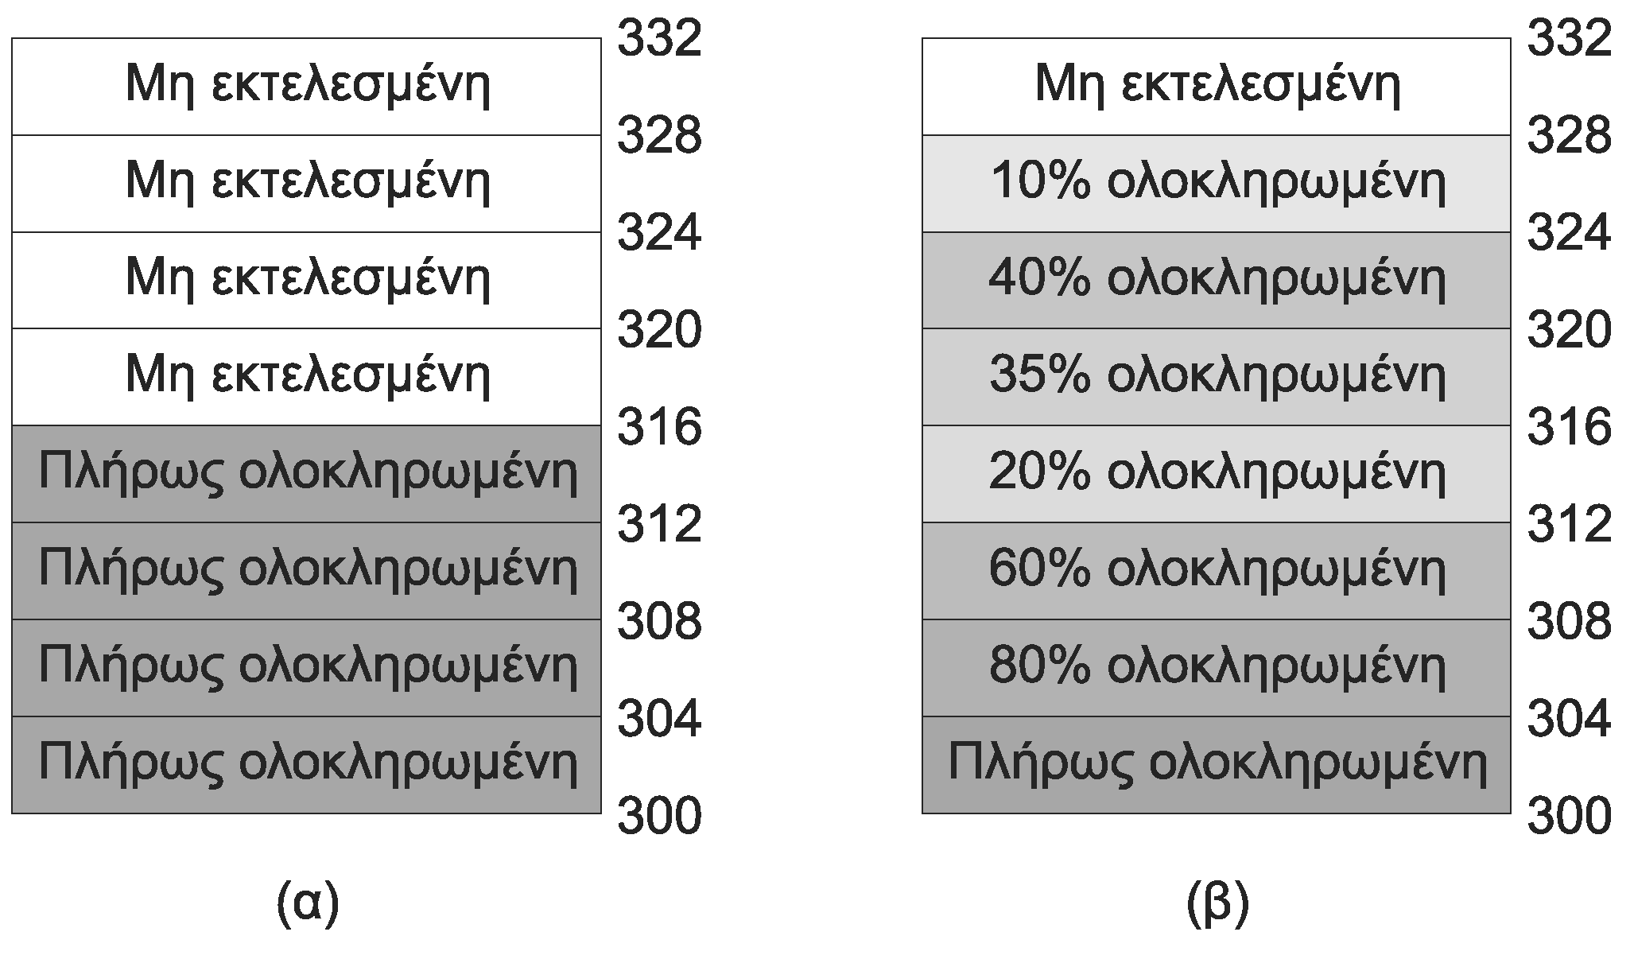
Διακοπές (4 από 7)
Ακριβείς και ανακριβείς διακοπές
Οι διακοπές εκτελούνταν παλιά ανάμεσα στις εντολές
Όλες οι εντολές πριν τον PC είχαν εκτελεστεί (και μόνο αυτές)
Παροχέτευση: εκτελούνται πολλές εντολές μαζί
Υπερβαθμωτές: οι εντολές εκτελούνται με άλλη σειρά
Ιδανικά θέλουμε να βλέπουμε το παραδοσιακό μοντέλο
Αν ισχύει αυτό έχουμε ακριβείς (precise) διακοπές

Slide 28
Διακοπές (5 από 7)
Οι ακριβείς διακοπές έχουν τέσσερις ιδιότητες
Ο PC αποθηκεύεται σε γνωστή θέση
Όλες οι εντολές πριν τον PC έχουν ολοκληρωθεί
Δεν έχει εκτελεστεί καμία εντολή μετά τον PC
Η εντολή που δείχνει ο PC έχει γνωστή κατάσταση
Πρέπει να αναιρούνται οι μερικές εκτελέσεις
Η εντολή που δείχνει ο PC μπορεί να έχει εκτελεστεί
Εναλλακτικά, μπορεί να μην έχει εκτελεστεί
Απλά, πρέπει να ξέρουμε τι από τα δύο ισχύει

Slide 29
Διακοπές (6 από 7)
Ανακριβείς διακοπές: κρατάμε κατάσταση
Όλη η κατάστασης στέλνεται στη στοίβα
Μεγάλο κόστος μεταφοράς στοιχείων
Το ΛΣ πρέπει να καταλάβει τι έχει γίνει
Ο κώδικας μπορεί να είναι πολύ περίπλοκος
Ακριβείς και ανακριβείς διακοπές μαζί
Οι διακοπές Ε/Ε θέλουμε να είναι ακριβείς
Οι παγίδες διαίρεσης με το μηδέν ας μην είναι
Η διεργασία θα τερματιστεί έτσι κι αλλιώς!

Slide 30
Διακοπές (7 από 7)
Κατ’επιλογή ακριβείς διακοπές
Μέσω ενεργοποίησης ενός bit ελέγχου
Αύξηση της επιβάρυνσης του επεξεργαστή
Οι ακριβείς διακοπές έχουν κόστος
Περίπλοκοι μηχανισμοί στον επεξεργαστή
Καταλαμβάνουν χώρο στο ολοκληρωμένο κύκλωμα
Ο συμβιβασμός είναι δύσκολος
Ανακριβείς διακοπές: περίπλοκο λειτουργικό
Ακριβείς διακοπές: περίπλοκος επεξεργαστής

Slide 31
Αρχές λογισμικού Ε/Ε
Μάθημα: Λειτουργικά Συστήματα, Ενότητα # 5: Είσοδος / Έξοδος
Διδάσκων: Γιώργος Ξυλωμένος, Τμήμα: Πληροφορικής

Slide 32
Στόχοι λογισμικού Ε/Ε (1 από 3)
Ανεξαρτησία από τη συσκευή
Ανάγνωση όλων των αρχείων με τις ίδιες εντολές
Ανεξάρτητα από τον τύπο συσκευής αποθήκευσης
Ομοιόμορφη ονομασία
Συμβολοσειρά ή ακέραιος ανεξάρτητα από συσκευή
Στο UNIX ενσωματώνονται στην ιεραρχία αρχείων
Χειρισμός σφαλμάτων
Όσο το δυνατόν πλησιέστερα στο υλικό
Το ΛΣ μπορεί να ανακάμπτει από κάποια σφάλματα

Slide 33
Στόχοι λογισμικού Ε/Ε (2 από 3)
Σύγχρονες ή ασύγχρονες μεταφορές;
Οι σύγχρονες λειτουργίες μπλοκάρουν τον καλούντα
Οι ασύγχρονες εξελίσσονται ανεξάρτητα του καλούντα
Μετατροπή ασύγχρονων σε σύγχρονες κλήσεις
Κοινόχρηστες και αποκλειστικές συσκευές
Ορισμένες συσκευές είναι κοινόχρηστες (π.χ. δίσκοι)
Άλλες είναι αποκλειστικές (π.χ. εκτυπωτής)
Οι αποκλειστικές πρέπει να δεσμεύονται πριν τη χρήση
Η δέσμευση εισάγει τον κίνδυνο των αδιεξόδων

Slide 34
Στόχοι λογισμικού Ε/Ε (3 από 3)
Προσωρινή αποθήκευση
Τα πακέτα δικτύου δεν πάνε στον παραλήπτη
Πρέπει να εξεταστεί η επικεφαλίδα του πακέτου
Οι συσκευές ήχου είναι πραγματικού χρόνου
Το ΛΣ χρησιμοποιεί προσωρινές μνήμες
Η προσωρινή αποθήκευση οδηγεί σε αντιγραφές
Μεγάλο κόστος αντιγραφής λόγω αργής μνήμης
Αποφυγή προσωρινής αποθήκευσης όπου μπορούμε

Slide 35
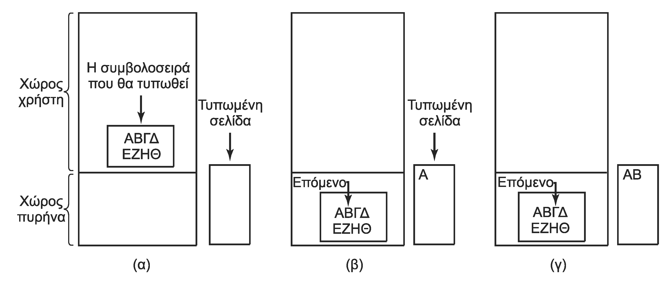
Προγραμματισμένη Ε/Ε (1 από 2)
Ο επεξεργαστής ελέγχει πλήρως την Ε/Ε
Ο χρήστης παίρνει τον έλεγχο του εκτυπωτή
Στέλνει τα δεδομένα με μια κλήση συστήματος
Το ΛΣ στέλνει χαρακτήρα προς χαρακτήρα τα δεδομένα
Σε κάθε βήμα ελέγχει αν είναι έτοιμος ο εκτυπωτής

Slide 36
Προγραμματισμένη Ε/Ε (2 από 2)
Ο επεξεργαστής ελέγχει συνέχεια τη συσκευή
Αναμονή με απασχόληση ή περιόδευση (polling)
Όταν είναι έτοιμη, στέλνει τον επόμενο χαρακτήρα
Απλή και οικονομική λύση
Αποδοτική μόνο με πολύ γρήγορες συσκευές
Παράδειγμα: εκτυπωτής ταχύτητας 100 cps
Δέχεται έναν χαρακτήρα ανά 10 ms
Πόσες εντολές εκτελεί ένας επεξεργαστής στο 1 GHz;

Slide 37
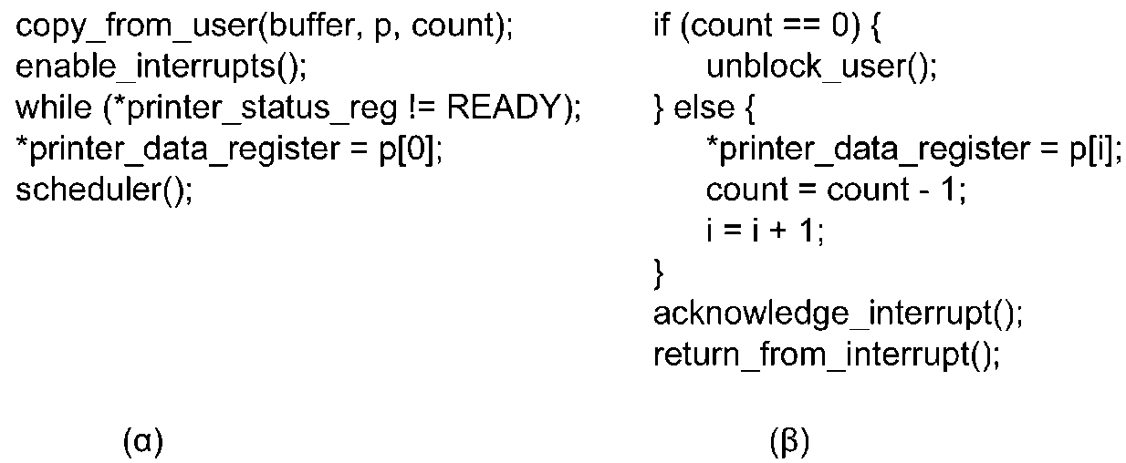
Ε/Ε οδηγούμενη από διακοπές
Ο επεξεργαστής στέλνει και ασχολείται με κάτι άλλο
Καλεί το χρονοπρογραμματιστή
Όταν ολοκληρωθεί η εργασία συμβαίνει μία διακοπή
Η διαδικασία εξυπηρέτησης ελέγχει τι έγινε
Αν είναι όλα εντάξει, στέλνονται τα επόμενα δεδομένα
Στο τέλος απελευθερώνεται η διεργασία χρήστη

Slide 38
Ε/Ε με χρήση DMA
Η μεταφορά εκτελείται από τον ελεγκτή DMA
Λαμβάνουμε μία μόνο διακοπή στο τέλος
Γλυτώνουμε το κόστος διαχείρισης των διακοπών
Ελεγκτής DMA: πιο αργός από τον επεξεργαστή
Για πολύ γρήγορες συσκευές δεν επαρκεί
Τότε συμφέρει η χρήση του ίδιου του επεξεργαστή
Για αργές συσκευές απελευθερώνει τον επεξεργαστή

Slide 39
Επίπεδα λογισμικού Ε/Ε
Μάθημα: Λειτουργικά Συστήματα, Ενότητα # 5: Είσοδος / Έξοδος
Διδάσκων: Γιώργος Ξυλωμένος, Τμήμα: Πληροφορικής

Slide 40
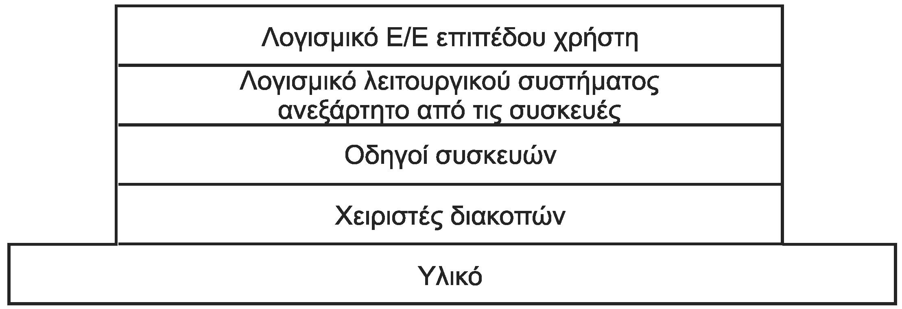
Χειριστές διακοπών (1 από 2)
Χειριστές διακοπών
Οι οδηγοί ξεκινούν τις μεταφορές και μπλοκάρουν
Όταν συμβεί μια διακοπή ενεργοποιείται ο χειριστής
Διαχείριση διακοπών μέχρι την ολοκλήρωση λειτουργίας
Παράδειγμα: αποστολή πρόσθετων χαρακτήρων στη συσκευή
Ξεμπλοκάρισμα του οδηγού συσκευής στο τέλος
Αποστολή σήματος, signal σε σηματοφόρο ή κάτι ανάλογο

Slide 41
Χειριστές διακοπών (2 από 2)
Γενική λειτουργία χειριστή διακοπής
Αποθήκευση υπόλοιπων καταχωρητών
Καθορισμός περιβάλλοντος εκτέλεσης (αλλαγές MMU)
Δημιουργία στοίβας για τη διαδικασία εξυπηρέτησης
Αποστολή επιβεβαίωσης στον ελεγκτή διακοπών
Αντιγραφή καταχωρητών στον πίνακα διεργασιών
Εκτέλεση του κώδικα εξυπηρέτησης διακοπής
Επιλογή της επόμενης διεργασίας προς εκτέλεση
Καθορισμός περιβάλλοντος εκτέλεσης (αλλαγές MMU)
Φόρτωση καταχωρητών και μεταφορά ελέγχου

Slide 42
Οδηγοί συσκευών (1 από 5)
Εξειδικευμένος κώδικας για κάθε είδος συσκευής
Γνωρίζει εντολές και κώδικες σφαλμάτων της συσκευής
Χειρίζεται τη συσκευή μέσω των καταχωρητών της
Μπορεί να χειρίζεται πολλές παρόμοιες συσκευές
Εκτέλεση συνήθως μέσα στον πυρήνα
Άμεση πρόσβαση στο υλικό, άρα και στη συσκευή
Σφάλματα στον οδηγό επηρεάζουν το σύστημα
Σε ορισμένα ΛΣ εκτελούνται σε επίπεδο χρήστη
Ακριβή επικοινωνία αλλά μεγαλύτερη αξιοπιστία

Slide 43
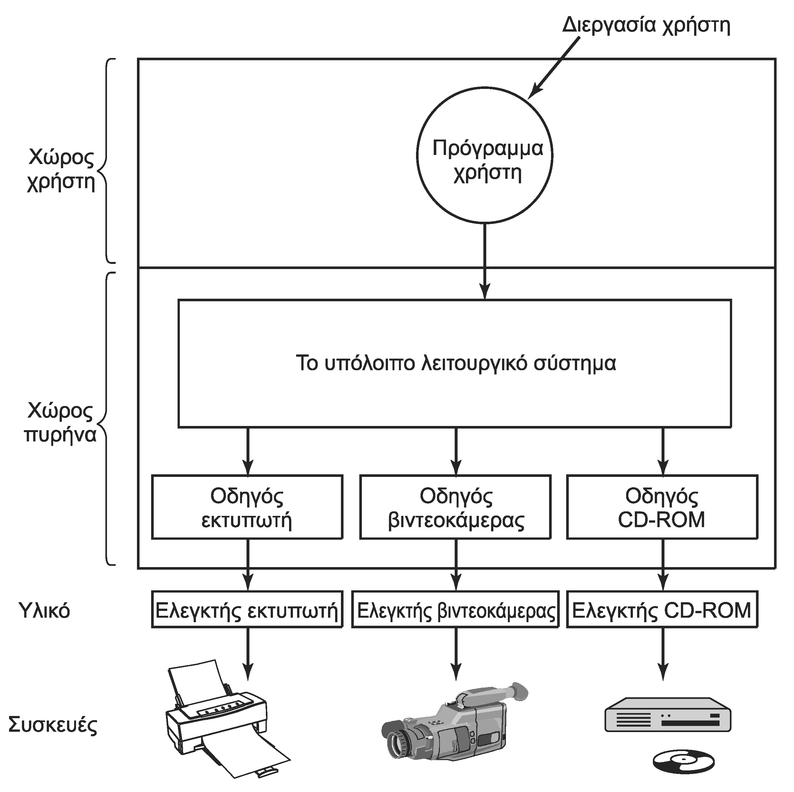
Οδηγοί συσκευών (2 από 5)
Οδηγοί συσκευών: στο κάτω άκρο του ΛΣ

Slide 44
Οδηγοί συσκευών (3 από 5)
Συνήθως διακρίνονται σε γενικές κατηγορίες
Συσκευές μπλοκ και συσκευές χαρακτήρων
Πρότυπη διασύνδεση με το ΛΣ για κάθε κατηγορία
Επιτρέπει στο ΛΣ να χειρίζεται ποικιλία συσκευών
Σύνδεση συσκευών με το λειτουργικό σύστημα
Παλιότερα στατική σύνδεση με πυρήνα
Υποθέτει ότι η μηχανή έχει συγκεκριμένες συσκευές
Φόρτωση οδηγών στην εκκίνηση ή με τη σύνδεση
Κατάλληλη για προσωπικούς υπολογιστές

Slide 45
Οδηγοί συσκευών (4 από 5)
Τυπική δομή οδηγού συσκευής
Κώδικας αρχικοποίησης συσκευής
Έλεγχος παραμέτρων κλήσεων
Μετάφραση εντολών σε παραμέτρους συσκευής
Αναμονή μέχρι να γίνει διαθέσιμη η συσκευή
Αποστολή εντολών και δεδομένων στη συσκευή
Προγραμματισμένη Ε/Ε ή αναμονή για διακοπή
Έλεγχος λειτουργίας για σφάλματα
Επιστροφή αποτελεσμάτων σε ανώτερο επίπεδο

Slide 46
Οδηγοί συσκευών (5 από 5)
Επανεισαγόμενοι οδηγοί (reentrant)
Διακοπή τρέχουσας εκτέλεσης από νέα κλήση οδηγού
Ο οδηγός πρέπει να εκτελείται από πολλές διεργασίες
Υποστήριξη εν θερμώ σύνδεσης (hot plugging)
Αντιμετώπιση απομάκρυνσης συσκευών
Πρέπει να αποφεύγεται η ζημιά στον πυρήνα
Ρύθμιση συσκευών κατά τη σύνδεσή τους
Επικοινωνία οδηγών με τον πυρήνα
Χρήση διαδικασιών που διαθέτει ο πυρήνας
Παράδειγμα: διαχείριση χρονομέτρων, DMA, διακοπών

Slide 47
Ανεξάρτητο από τη συσκευή (1 από 6)
Λογισμικό Ε/Ε ανεξάρτητο από τη συσκευή
Λειτουργίες που εκτελούνται έξω από τους οδηγούς
Ομοιόμορφη διασύνδεση για οδηγούς συσκευών
Αποφυγή τροποποίησης ΛΣ για κάθε τύπο συσκευής
Υλοποιείται από τους προγραμματιστές των οδηγών
Παρέχει υλοποιήσεις συγκεκριμένων μεθόδων
Παράδειγμα: ανάγνωση μπλοκ k από συσκευή μπλοκ
Ο οδηγός έχει πίνακα με δείκτες προς τις υλοποιήσεις

Slide 48
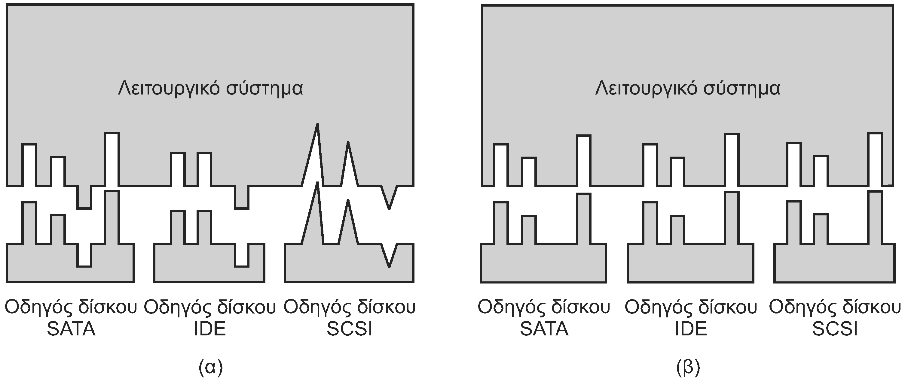
Ανεξάρτητο από τη συσκευή (2 από 6)
Ομοιόμορφη διασύνδεση για οδηγούς συσκευών
Ομοιόμορφη ονομασία συσκευών
Παράδειγμα: μείζων/ελάσσων αριθμός στο UNIX
Ο μείζων αριθμός επιλέγει έναν οδηγό συσκευής
Ο ελάσσων αριθμός επιλέγει μία από τις συσκευές

Slide 49
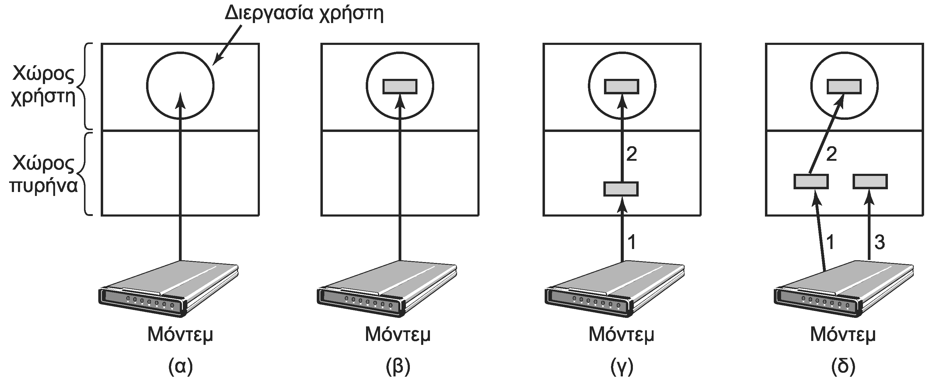
Ανεξάρτητο από τη συσκευή (3 από 6)
Προσωρινή αποθήκευση
Οι διεργασίες χρησιμοποιούν ομάδες χαρακτήρων
Αν η ομάδα είναι στον πυρήνα, κλειδώνεται στη μνήμη
Προσθήκη δεύτερης ομάδας για παράλληλη επικοινωνία
Εναλλακτικά, χρήση κυκλικής προσωρινής μνήμης

Slide 50
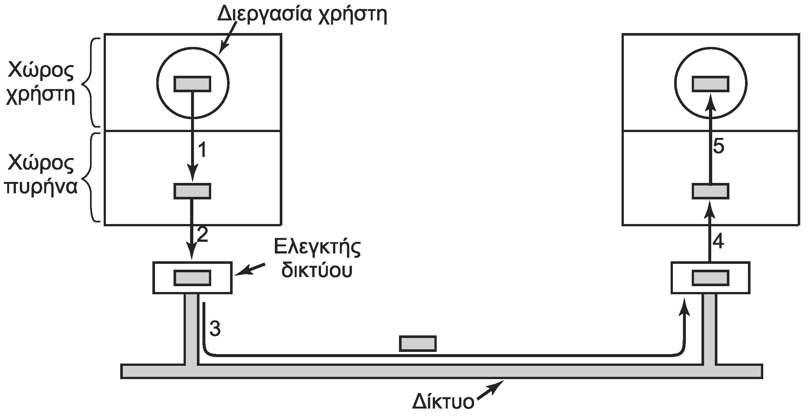
Ανεξάρτητο από τη συσκευή (4 από 6)
Προσωρινή αποθήκευση
Στην έξοδο επιτρέπει στη διεργασία να συνεχίσει
Αρκεί τα δεδομένα να έχουν αντιγραφεί στον πυρήνα
Προσοχή όμως στο κόστος των αντιγραφών!
Οι αντιγραφές επιβραδύνουν τα προγράμματα

Slide 51
Ανεξάρτητο από τη συσκευή (5 από 6)
Αναφορές σφαλμάτων
Ορισμένα σφάλματα αντιμετωπίζονται από τον οδηγό
Άλλα σφάλματα είναι ανεξάρτητα από τη συσκευή
Παράδειγμα: παράμετροι εκτός ορίων
Το σφάλμα μπορεί να παρουσιάζεται στο χρήστη
Ο χρήστης επιλέγει πώς θέλει να αντιμετωπιστεί
Μέγεθος μπλοκ ανεξάρτητο από τη συσκευή
Απόκρυψη των διαφορετικών τομέων των συσκευών
Μετατροπή διάφορων φυσικών σε ένα λογικό μπλοκ

Slide 52
Ανεξάρτητο από τη συσκευή (6 από 6)
Εκχώρηση και αποδέσμευση συσκευών
Ορισμένες συσκευές δεν καταμερίζονται
Μόνο μία διεργασία μπορεί να γράφει στο CD-R
Το ΛΣ πρέπει να έχει μία μέθοδο δέσμευσης
Παράδειγμα: άνοιγμα ειδικού αρχείου συσκευής
Σε περίπτωση αποτυχίας;
Νέα δοκιμή αργότερα ή προσθήκη σε ουρά
Προσοχή στα αδιέξοδα (χωριστή ενότητα)

Slide 53
Χώρου χρήστη (1 από 2)
Απλούστερη περίπτωση: κλήσεις συστήματος
Παράδειγμα: count = read(fd, &buffer, nbytes);
Συνήθως: κλήσεις μορφοποιημένης εισόδου/εξόδου
Παράδειγμα: printf(“The square of %d is %6d\n”,j,j*j);
Μετατρέπεται από τη βιβλιοθήκη σε κλήσεις συστήματος
Διεργασία χειρισμού συσκευών επιπέδου χρήστη
Τα αρχεία προς εκτύπωση γράφονται σε ειδικό κατάλογο
Ο δαίμονας εκτύπωσης ελέγχει περιοδικά τον κατάλογο
Εκτυπώνει νέα αρχεία αφού έχει άδεια χρήσης εκτυπωτή
Αποτελεί μέρος του ΛΣ αν και δεν είναι στον πυρήνα

Slide 54
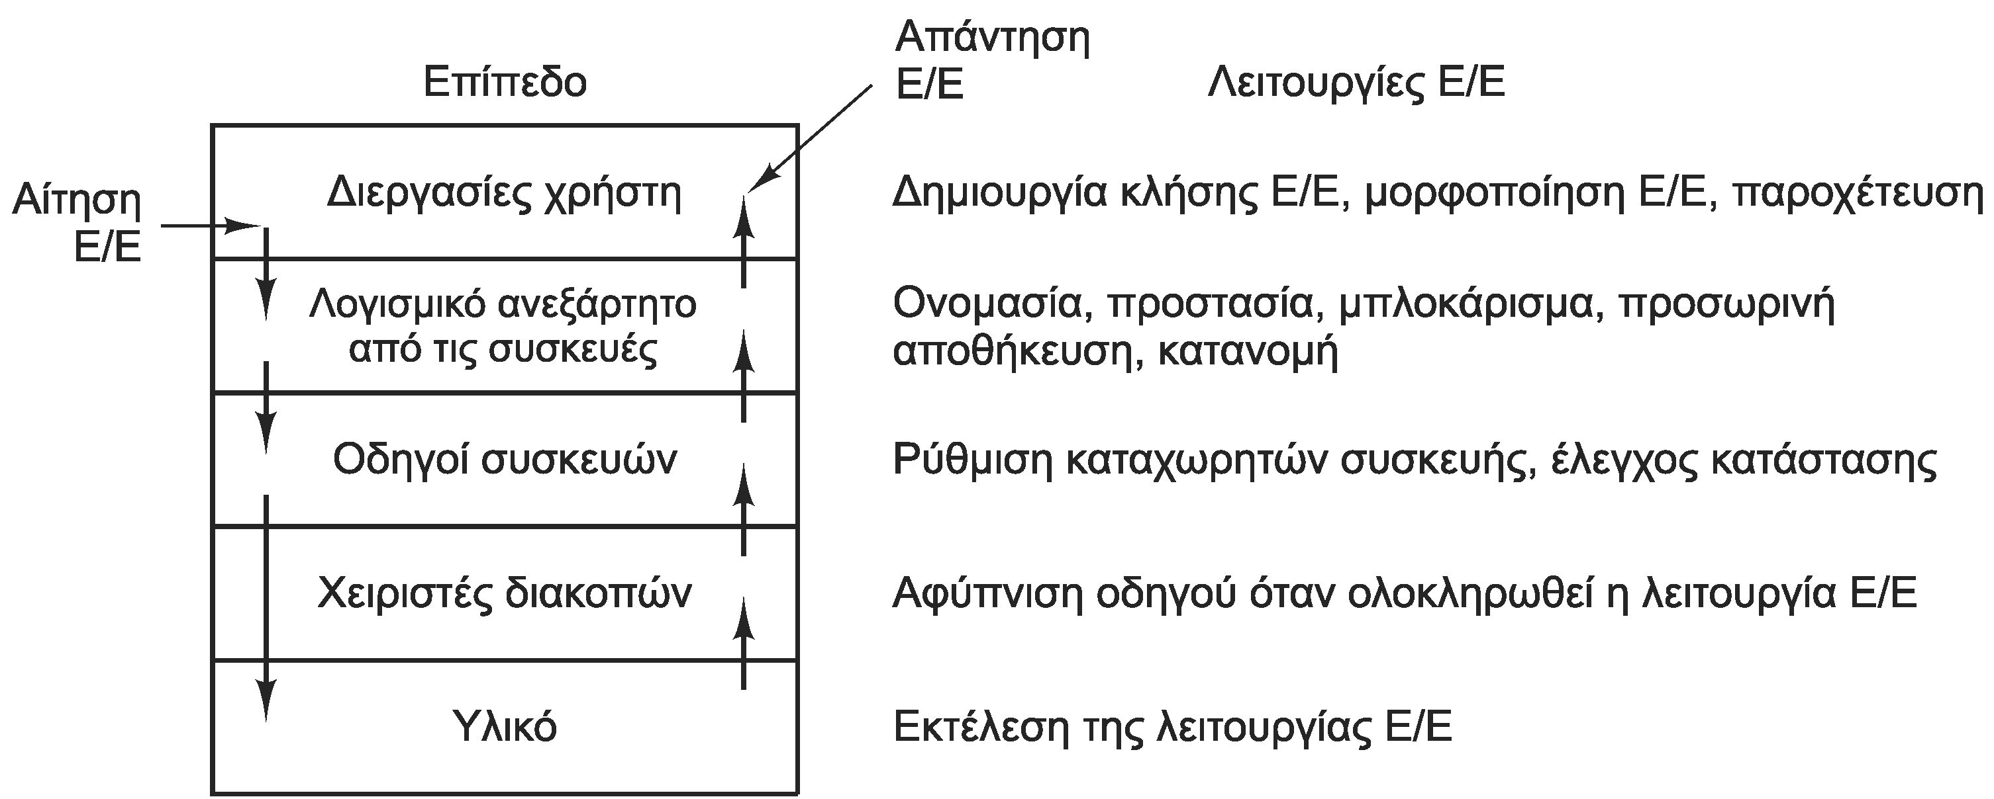
Χώρου χρήστη (2 από 2)
Επίπεδα συστήματος Ε/Ε: ανάγνωση δεδομένων
Κλήση συστήματος από διεργασία μέσω βιβλιοθήκης
Το ανεξάρτητο λογισμικό ψάχνει την κρυφή μνήμη
Ο οδηγός συσκευής διαβάζει το μπλοκ από το δίσκο
Ο χειριστής διακοπών ενημερώνει τον οδηγό στο τέλος

Slide 55
Δίσκοι
Μάθημα: Λειτουργικά Συστήματα, Ενότητα # 5: Είσοδος / Έξοδος
Διδάσκων: Γιώργος Ξυλωμένος, Τμήμα: Πληροφορικής

Slide 56
Υλικό των δίσκων
Τύποι δίσκων
Μαγνητικοί: δίσκοι και δισκέτες
Ανάγνωση και εγγραφή στην ίδια ταχύτητα
Σελιδοποίηση, συστήματα αρχείων
Οπτικοί δίσκοι: CD, DVD, Blu-Ray
Διανομή προγραμμάτων και μέσων
Μη εγγράψιμοι, εγγράψιμοι, επανεγγράψιμοι
Δίσκοι μνήμης flash: πιο γρήγορη ανάγνωση

Slide 57
Μαγνητικοί δίσκοι (1 από 7)
Οργάνωση σε κυλίνδρους, τροχιές, τομείς
Οι IDE και SATA περιέχουν μικροελεγκτή
Κρυφή μνήμη, αντικατάσταση χαλασμένων μπλοκ
Ελεγκτές με προχωρημένες δυνατότητες
Παράλληλη λειτουργία πολλών δίσκων
Επικαλυπτόμενες αναζητήσεις
Παράλληλη ανάγνωση/αναζήτηση/εγγραφή
Μία μόνο μεταφορά από/προς τη μνήμη

Slide 58
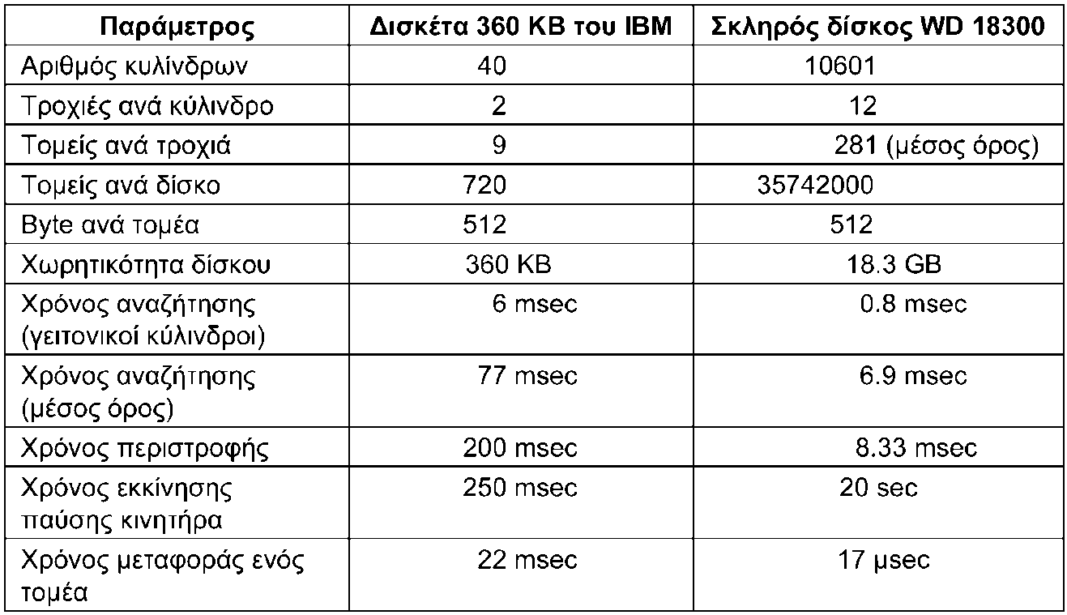
Μαγνητικοί δίσκοι (2 από 7)
Βασικές παράμετροι δισκέτας πρώτου IBM PC
Παράμετροι σκληρού δίσκου 20 χρόνια μετά
Τα μηχανικά μέρη δεν έχουν βελτιωθεί τόσο πολύ!

Slide 59
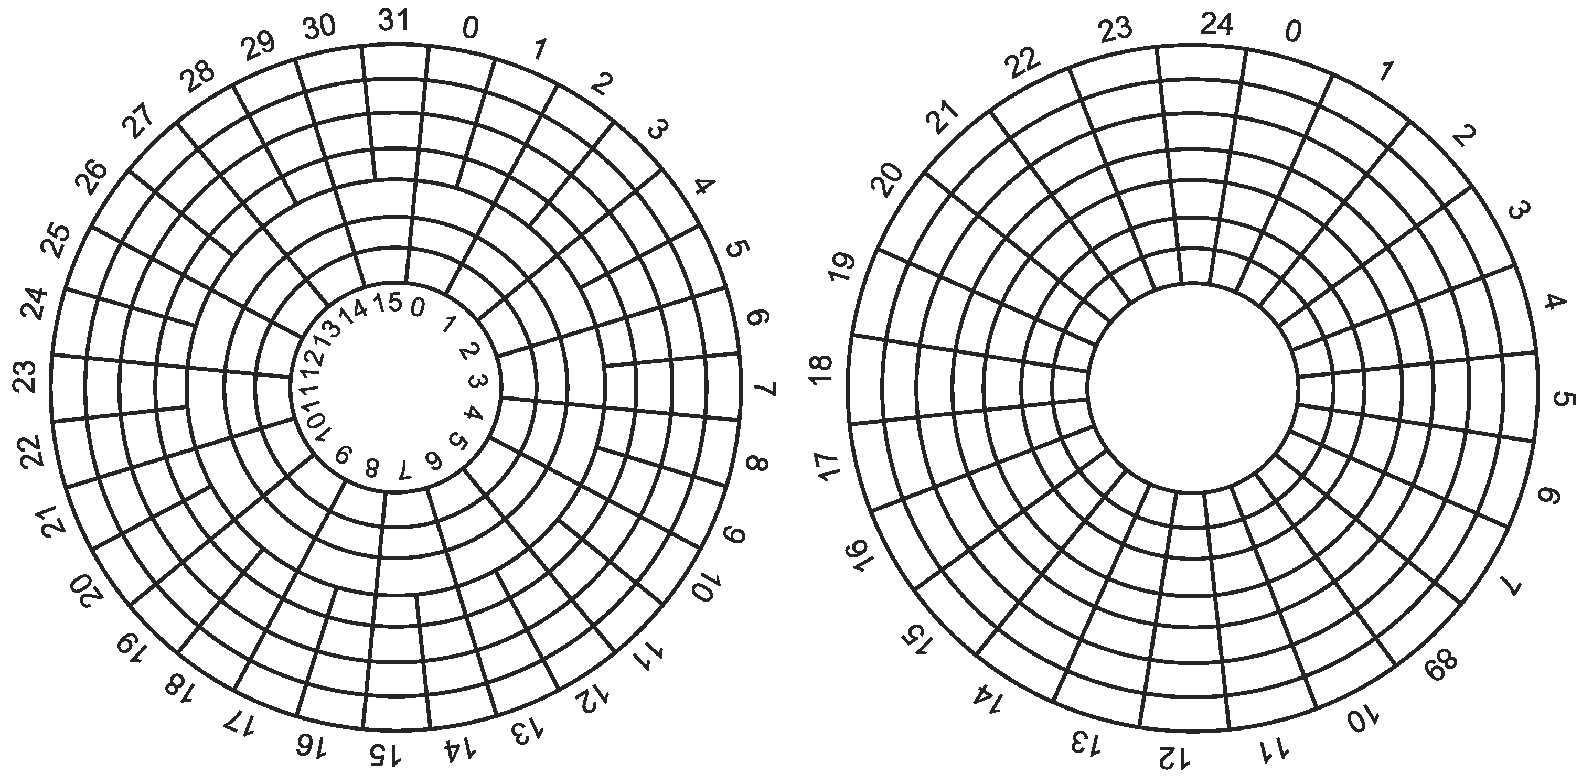
Μαγνητικοί δίσκοι (3 από 7)
Η γεωμετρία έχει αλλάξει από τους πρώτους δίσκους
Οι κύλινδροι χωρίζονται σε ζώνες
Οι εξωτερικές ζώνες έχουν περισσότερους τομείς
Ο ελεγκτής μετατρέπει φυσική σε εικονική γεωμετρία
Διευθυνσιοδότηση λογικών μπλοκ (LBA)
Όλοι οι τομείς αριθμούνται από 0 έως n

Slide 60
Μαγνητικοί δίσκοι (4 από 7)
RAID (Redundant Array of Inexpensive Disks)
Εναλλακτικά Independent αντί Inexpensive
Η συστοιχία φαίνεται σαν ένας δίσκος
Κατανομή δεδομένων με διάφορους τρόπους
RAID 0 (striping)
Κάθε δίσκος χωρίζεται σε ζώνες (strips) k τομέων
Τα δεδομένα γράφονται κυκλικά στις ζώνες των δίσκων
Κατάλληλο για παράλληλη Ε/Ε μεγάλων ομάδων
Καμία βελτίωση για αιτήσεις μεγέθους έως 1 ζώνη
Χειρότερη αξιοπιστία από τους απλούς δίσκους!

Slide 61
Μαγνητικοί δίσκοι (5 από 7)
RAID 1: RAID 0 με δύο αντίγραφα κάθε δίσκου
Η ανάγνωση γίνεται από οποιοδήποτε αντίγραφο
Αυξημένη αξιοπιστία αλλά διπλασιασμός κόστους
RAID 2: παράλληλη εγγραφή bit μαζί με ECC
Χρειάζεται γρήγορο ελεγκτή, έχει μεγάλη επιβάρυνση

Slide 62
Μαγνητικοί δίσκοι (6 από 7)
RAID 3: RAID 2 με 1 bit ισοτιμίας
Διόρθωση ενός σφάλματος ανά λέξη
Γνωρίζουμε τη θέση του χαλασμένου δίσκου
RAID 4: RAID 3 αλλά με ζώνες και όχι ανά bit
Η εγγραφή απαιτεί ανάγνωση όλων των ζωνών
Μετά υπολογίζουμε και γράφουμε τη νέα ισοτιμία

Slide 63
Μαγνητικοί δίσκοι (7 από 7)
RAID 5: RAID 4 με διάσπαρτη ισοτιμία
Στο RAID 4 ο δίσκος ισοτιμίας έχει μεγάλο φόρτο
Πρέπει να γράφεται σε κάθε εγγραφή ζώνης
Στο RAID 5 ο φόρτος κατανέμεται
Συνήθως: ελεγκτές RAID 0, 1 και 5
Το RAID 5 απαιτεί >=3 δίσκους

Slide 64
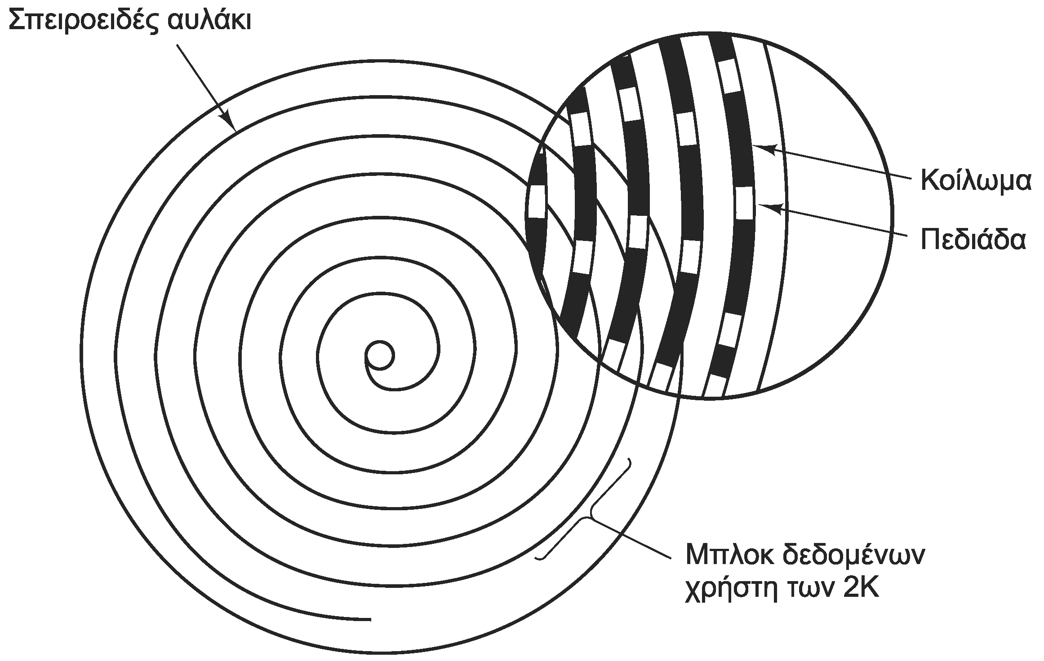
Οπτικοί δίσκοι (1 από 7)
CD-ROM: οπτικός δίσκος αποθήκευσης δεδομένων
Η επιφάνεια έχει κοιλώματα και πεδιάδες
Στη μία πλευρά έχουμε ανακλαστική επίστρωση
Το φως του λέιζερ ανακλάται διαφορετικά
Εγγραφή των δεδομένων σε σπειροειδή μορφή
Σταθερή γραμμική πυκνότητα εγγραφής στη σπείρα

Slide 65
Οπτικοί δίσκοι (2 από 7)
Κίτρινο βιβλίο: το κλασικό CD-ROM για δεδομένα
Κόκκινο βιβλίο: το CD μουσικής (CD-Audio)
Πολύ ισχυρή διόρθωση σφαλμάτων
Προοίμιο: σημαία (13), αριθμός τομέα (3), mode (1)
Mode 1: 2048 byte δεδομένων και ECC 288 byte
Mode 2: 2336 byte δεδομένων χωρίς ECC

Slide 66
Οπτικοί δίσκοι (3 από 7)
Το Mode 1 χρησιμοποιείται κυρίως για δεδομένα
Το Mode 2 είναι κατάλληλο για πολυμέσα (χωρίς ECC)
Βασική ταχύτητα ανάγνωσης 75 τομείς/sec
153600 byte/sec (Mode 1) ή 175200 byte/sec (Mode 2)
Βασική χωρητικότητα: 650 MB (Mode 1)
Υποθέτουμε CD 74 λεπτών και 1 MB = 2²⁰ byte
Πολύ μικρότερη ταχύτητα από μαγνητικούς δίσκους
Και στο ρυθμό μεταφοράς αλλά και στις αναζητήσεις
Σύστημα αρχείων: ISO 9660
Επεκτάσεις για UNIX (Rock Ridge) και Windows (Joliet)

Slide 67
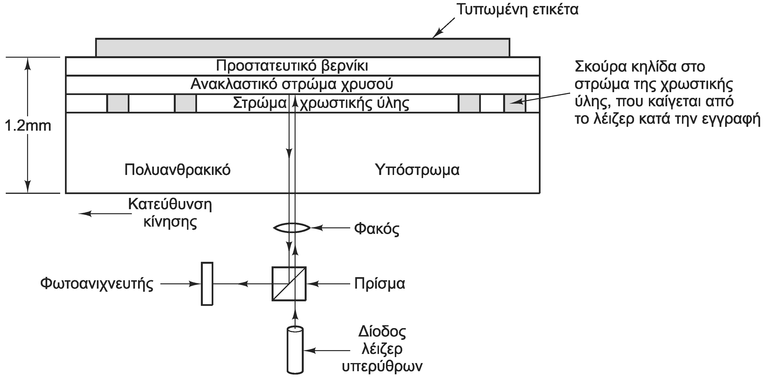
Οπτικοί δίσκοι (4 από 7)
Εγγράψιμα CD
Βαφή ανάμεσα στο πολυμερές και το ανακλαστικό
Κατά την εγγραφή η βαφή «καίγεται» επιλεκτικά
Προχαραγμένο αυλάκι για καθοδήγηση εγγραφής

Slide 68
Οπτικοί δίσκοι (5 από 7)
Πορτοκαλί βιβλίο: CD-R και CD-ROM XA
Επιτρέπει την εγγραφή σε τροχιές (tracks)
Οι τροχιές ομαδοποιούνται σε εγγραφές (sessions)
Οι εγγραφές απαιτούν νέους πίνακες περιεχομένων
Κάθε τροχιά έχει το δικό της πίνακα περιεχομένων
Μπορεί να περιέχει ή όχι τα αρχεία παλιότερων τροχιών
Επανεγγράψιμα CD
Παρόμοια με CD-R αλλά επιτρέπουν διαγραφή δεδομένων
Η ακτίνα λέιζερ μπορεί να φέρει τη βαφή στην αρχική κατάσταση
Έχουμε τρία επίπεδα ισχύος: εγγραφή, διαγραφή, ανάγνωση

Slide 69
Οπτικοί δίσκοι (6 από 7)
DVD: Digital Video Disk
Εναλλακτικά, Digital Versatile Disk
Βελτιωμένη μορφή του CD
Μικρότερα κοιλώματα, στενότερες σπείρες
Κόκκινο αντί για υπέρυθρο λέιζερ

Slide 70
Οπτικοί δίσκοι (7 από 7)
Χωρητικότητα 4.7 GB και ρυθμός 1.4 MB/sec
Ή πολλαπλάσιος ρυθμός
DVD δύο στρώσεων: 8.5 GB ανά επιφάνεια
Η δεύτερη στρώση έχει ημιανακλαστική επιφάνεια
DVD δύο πλευρών: διπλασιασμός χωρητικότητας

Slide 71
Διαμόρφωση δίσκου (1 από 5)
Διαμόρφωση χαμηλού επιπέδου μαγνητικού δίσκου
Δημιουργία τομέων που χωρίζονται με μικρά χάσματα (gaps)
Προοίμιο με στοιχεία τομέα και δεδομένα (π.χ. 512 byte)
Κώδικας ανίχνευσης/διόρθωσης σφαλμάτων (ECC, π.χ. 16 byte)
Εφεδρικοί τομείς για αντικατάσταση των χαλασμένων
Στρέβλωση κυλίνδρου (cylinder skew)
Ο τομέας 0 κάθε τροχιάς μετακινείται από τροχιά σε τροχιά
Όσο χρειάζεται για να κινηθεί η κεφαλή στην επόμενη
Επιτρέπει τη συνεχή ανάγνωση από τροχιά σε τροχιά
Εξαρτάται από τις ταχύτητες περιστροφής και αναζήτησης

Slide 72
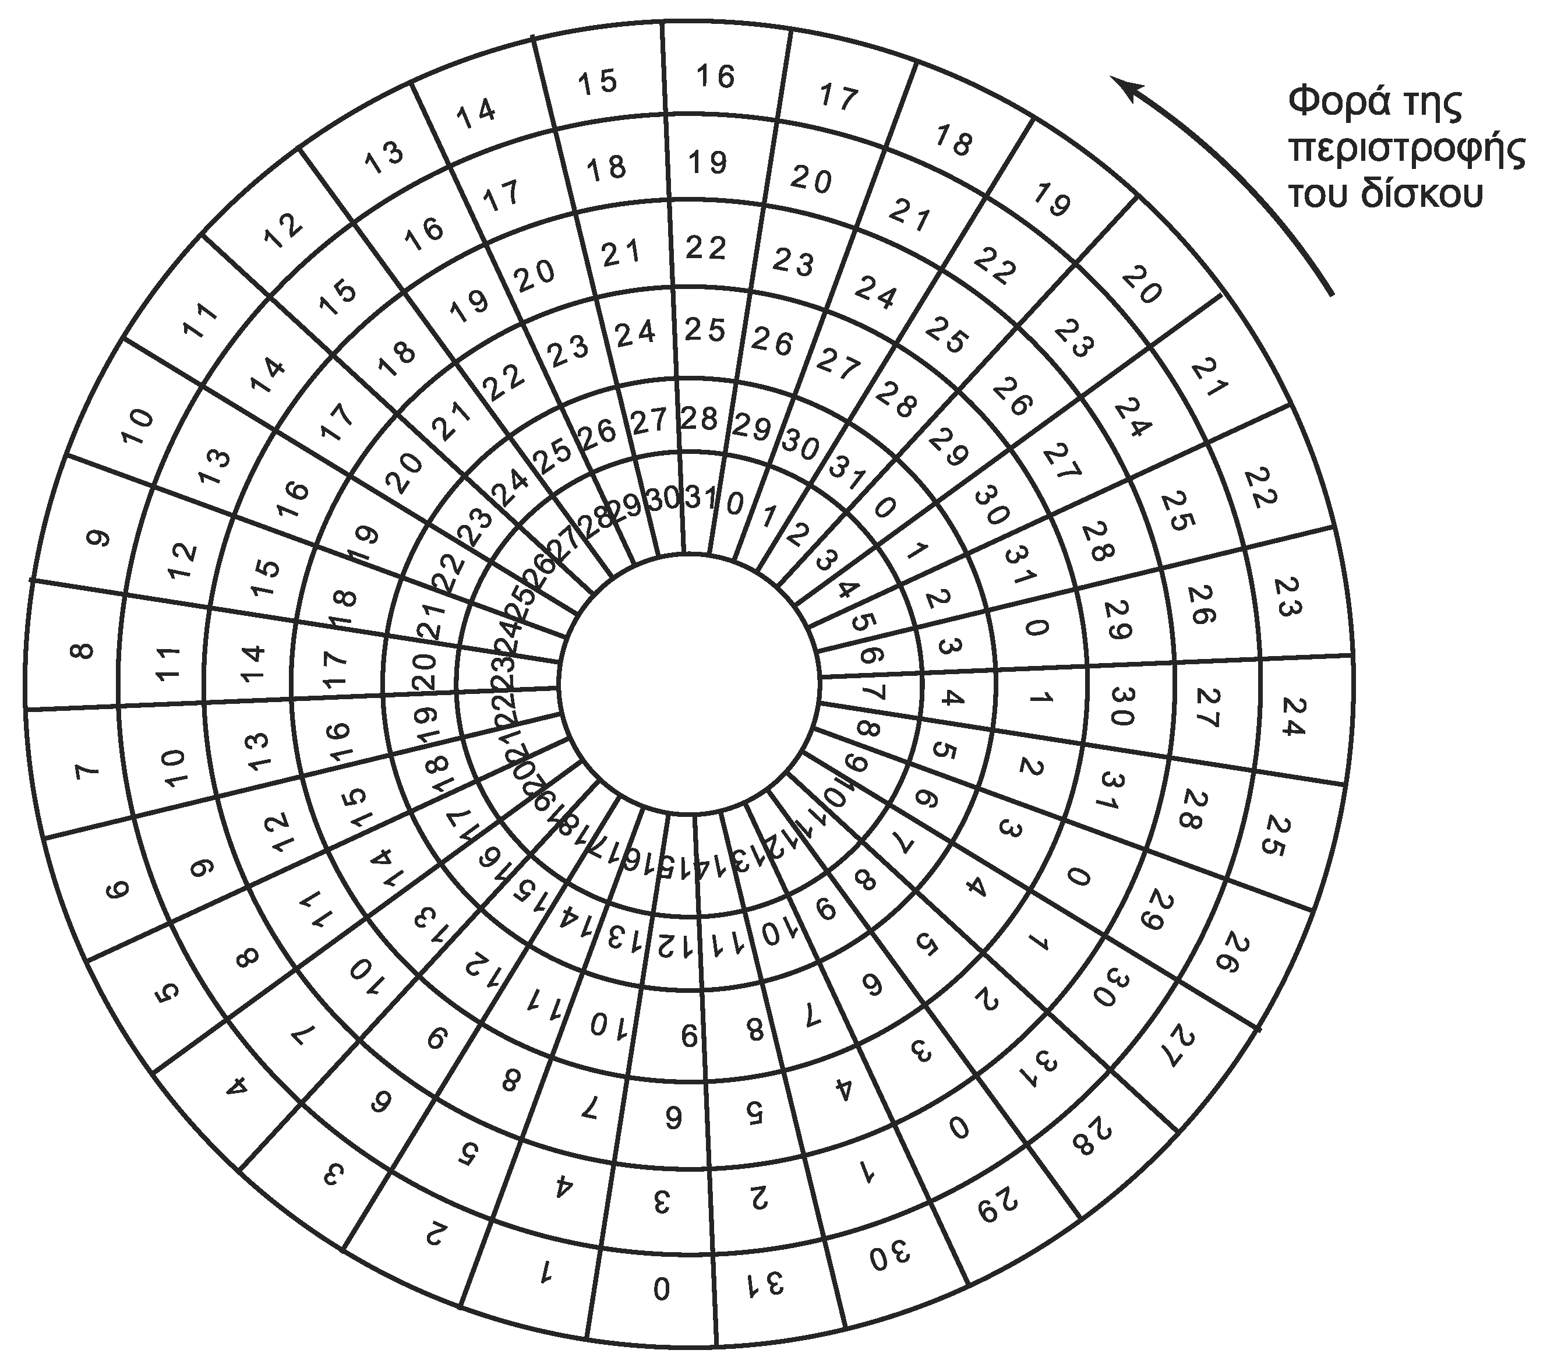
Διαμόρφωση δίσκου (2 από 5)
Στρέβλωση κεφαλής για κίνηση σε επόμενη επιφάνεια
Πολύ μικρότερη από τη στρέβλωση κυλίνδρου

Slide 73
Διαμόρφωση δίσκου (3 από 5)
Η διαμόρφωση μειώνει τη χωρητικότητα του δίσκου
Αφαιρούνται χάσματα, προοίμια, ECC, εφεδρικοί τομείς
Μπορεί να είναι 20% μικρότερη μετά τη διαμόρφωση
Γιατί διαφέρουν τόσο πολύ οι χωρητικότητες;
Ορισμένοι δίνουν χωρητικότητα χωρίς διαμόρφωση
Άλλοι δίνουν χωρητικότητα σε δυνάμεις 10 και όχι 2
Ταχύτητα μεταφοράς δεδομένων
Έστω ελεγκτής με προσωρινή μνήμη ενός τομέα
Αφού διαβάσει τον τομέα τον ελέγχει πριν τον παραδώσει
Περιμένει μία περιστροφή για τον επόμενο τομέα!

Slide 74
Διαμόρφωση δίσκου (4 από 5)
Παρεμβολή (interleaving) στη διαμόρφωση
Οι τομείς γράφονται με ένα ή δύο κενά
Ο ελεγκτής προλαβαίνει να διαβάσει τον επόμενο
Εναλλακτικά, διαβάζει ολόκληρη την τροχιά
Προσοχή: άλλο παρεμβολή, άλλο στρέβλωση
Αν και έχουν παρόμοιο λόγο ύπαρξης

Slide 75
Διαμόρφωση δίσκου (5 από 5)
Δημιουργία διαμερισμάτων (partitions)
Κάθε διαμέρισμα φαίνεται σαν ξεχωριστός δίσκος
Χρήση για λειτουργικό ή ανταλλαγή (swapping)
Πίνακας διαμερισμάτων: συνήθως στο MBR
Μεγέθη διαμερισμάτων και ενεργό διαμέρισμα
Για κάθε διαμέρισμα τι σύστημα αρχείων έχει
Διαμόρφωση υψηλού επιπέδου
Εξαρτάται από το σύστημα αρχείων
Εκκίνηση, λίστα/χάρτης ελεύθερων, κατάλογος ρίζας

Slide 76
Χρονοπρογραμματισμός (1 από 5)
Αλγόριθμοι χρονοπρογραμματισμού βραχίονα
Χρόνος ανάγνωσης/εγγραφής ενός μπλοκ:
Χρόνος αναζήτησης: μετακίνηση κεφαλής σε κύλινδρο
Καθυστ. περιστροφής: το μπλοκ φτάνει στην κεφαλή
Χρόνος μεταφοράς δεδομένων
Ο χρόνος αναζήτησης κυριαρχεί των άλλων
Μείωση με χρονοπρογραμματισμό βραχίονα δίσκου
Στην απλούστερη περίπτωση έχουμε FCFS
Δεν εκμεταλλευόμαστε τη θέση των αναζητήσεων

Slide 77
Χρονοπρογραμματισμός (2 από 5)
Όλες οι αιτήσεις ταξινομούνται ανάλογα με κύλινδρο
Ποια αίτηση θα εξυπηρετηθεί αμέσως μετά;
Αλγόριθμος συντομότερης αναζήτησης πρώτα (SSF)
Εξυπηρέτησε την πιο κοντινή αίτηση
Μειώνει τις κινήσεις του βραχίονα σημαντικά
Κίνδυνος υποσιτισμού αιτήσεων σε μεγάλο φόρτο

Slide 78
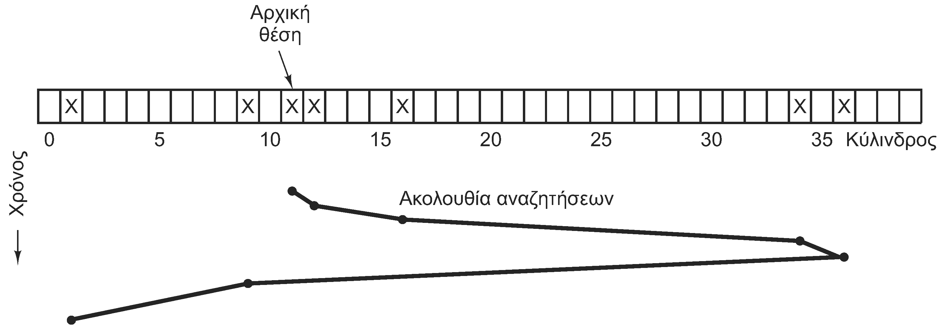
Χρονοπρογραμματισμός (3 από 5)
Αλγόριθμος ανελκυστήρα (elevator algorithm ή SCAN)
Σε κάθε φάση ο βραχίονας κινείται προς μία κατεύθυνση
Στο τέλος αλλάζει κατεύθυνση
Παραλλαγή: σάρωση σε μία κατεύθυνση (C-SCAN)
Όταν τελειώσει η σάρωση ξεκινάμε πάλι από την αρχή
Μικρότερη διακύμανση στους χρόνους εξυπηρέτησης

Slide 79
Χρονοπρογραμματισμός (4 από 5)
Βελτιστοποιήσεις ανά κύλινδρο
Εξυπηρέτηση τομέων όπως έρχονται στην κεφαλή
Εξυπηρέτηση των τροχιών του ίδιου κυλίνδρου
Ομαδική ανάγνωση τομέων
Όταν ζητείται ένας τομέας διαβάζεται όλη η τροχιά
Αποθηκεύεται στην κρυφή μνήμη του ελεγκτή
Αποφυγή καθυστέρησης αναζήτησης/περιστροφής
Κατανομή κρυφής μνήμης σε αναγνώσεις/εγγραφές

Slide 80
Χρονοπρογραμματισμός (5 από 5)
Κρυφή μνήμη ελεγκτή ή λειτουργικού;
Ο ελεγκτής αποθηκεύει τους τομείς που διαβάζει
Το λειτουργικό αποθηκεύει τους τομείς που ζήτησε
Παράλληλες λειτουργίες με πολλούς δίσκους
Επικαλυπτόμενες αναζητήσεις
Πού εκτελούνται οι αλγόριθμοι αυτοί;
Παλιότερα: στο λειτουργικό σύστημα
Σήμερα: οι δίσκοι αποκρύπτουν τη γεωμετρία τους
Οι αλγόριθμοι μπορούν να εκτελούνται στον ελεγκτή

Slide 81
Χειρισμός σφαλμάτων (1 από 4)
Οι δίσκοι δεν είναι ποτέ τέλειοι
Πιο οικονομικό να δεχόμαστε μερικά ελαττώματα
Πώς αντιμετωπίζονται τα ελαττωματικά σημεία;
Μικρά σφάλματα: αρκεί ο κώδικας ECC
Μεγάλα σφάλματα: παρακάμπτεται ο τομέας
Παράκαμψη τομέων από τον ελεγκτή
Γίνεται κατά την αρχική μορφοποίηση
Σημειώνονται οι ελαττωματικοί τομείς
Αντικαθίστανται από εφεδρικούς τομείς

Slide 82
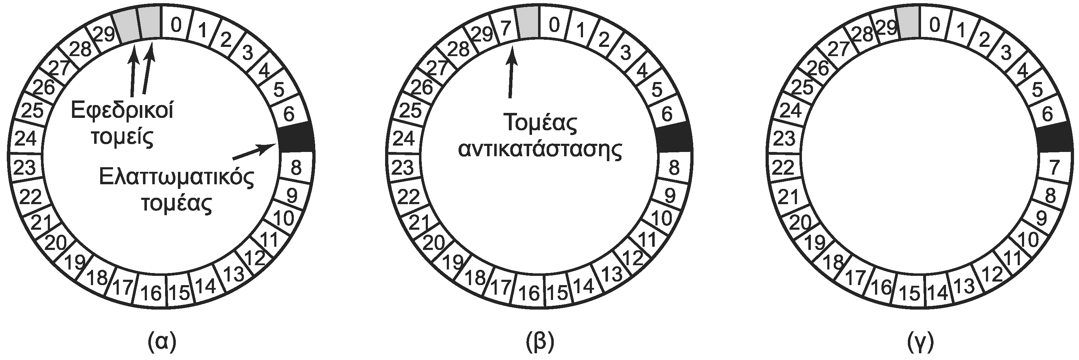
Χειρισμός σφαλμάτων (2 από 4)
Παράκαμψη τομέων από τον ελεγκτή
Είτε αντικατάσταση από εφεδρικό σε άλλο σημείο
Είτε παράκαμψη ελαττωματικού με ολίσθηση τομέων
Πώς σημειώνονται οι εφεδρικοί τομείς;
Χρήση πίνακα αντικατάστασης ανά τροχιά
Εγγραφή διαφορετικών προοιμίων στους τομείς

Slide 83
Χειρισμός σφαλμάτων (3 από 4)
Παράκαμψη τομέων από το λειτουργικό
Εντοπισμός από ελεγκτή ή έλεγχος με λογισμικό
Οι ελαττωματικοί τομείς μπαίνουν σε κρυφό αρχείο
Δεν εμφανίζονται στη λίστα ελευθέρων
Πρέπει να παρακάμπτονται σε αντίγραφα ασφαλείας
Σφάλματα αναζήτησης
Ο ελεγκτής στέλνει σειρά παλμών στο βραχίονα
Ο βραχίονας μπορεί να μην βρεθεί στο σωστό κύλινδρο
Έλεγχος των προοιμίων για να δούμε πού βρίσκεται
Διόρθωση με πρόσθετους παλμούς

Slide 84
Χειρισμός σφαλμάτων (4 από 4)
Οι ελεγκτές μπορούν να κάνουν και reset
Ειδικός ακροδέκτης reset σε περίπτωση ανάγκης
Το πρόβλημα της επαναβαθμονόμησης
Χρειάζεται όταν έχουμε σφάλματα αναζήτησης
Ο βραχίονας οδηγείται στο άκρο του δίσκου
Δημιουργείται σημαντική καθυστέρηση
Πρόβλημα στις εφαρμογές πολυμέσων
Οι δίσκοι AV αποφεύγουν την επαναβαθμονόμηση

Slide 85
Ευσταθής αποθήκευση (1 από 3)
Η ευσταθής αποθήκευση διατηρεί το δίσκο συνεπή
Βασίζεται στη χρήση ενός ζεύγους ίδιων δίσκων
Απίθανο ο ίδιος τομέας να χαλάσει και στους δύο
Ευσταθείς εγγραφές
Το μπλοκ γράφεται στη μονάδα 1 και ελέγχεται
Αν αποτύχει n φορές, επαναχαρτογραφείται
Επαναλαμβάνουμε το ίδιο στη μονάδα 2
Ευσταθείς αναγνώσεις
Ανάγνωση μπλοκ μέχρι n φορές από μονάδα 1
Αν αποτύχει επαναλαμβάνουμε με μονάδα 2

Slide 86
Ευσταθής αποθήκευση (2 από 3)
Ανάκαμψη από κατάρρευση
Αν τα μπλοκ διαφέρουν χρησιμοποιείται η μονάδα 1
(α) δεν έχει γίνει καθόλου εγγραφή (παλιά κατάσταση)
(β) δεν έχει ολοκληρωθεί η εγγραφή στην 1 (παλιά κατάσταση)
(γ) έχει ολοκληρωθεί η εγγραφή στην 1 (νέα κατάσταση)
(δ) δεν έχει ολοκληρωθεί η εγγραφή στην 2 (νέα κατάσταση)
(ε) έχουν ολοκληρωθεί και οι δύο εγγραφές (νέα κατάσταση)

Slide 87
Ευσταθής αποθήκευση (3 από 3)
Αξιοποίηση μη πτητικής RAM (NVRAM) για επιτάχυνση
Η NVRAM περιέχει την τρέχουσα τιμή του ρολογιού
Πριν την εγγραφή γράφουμε τον αριθμό μπλοκ στην NVRAM
Αν ολοκληρωθεί η εγγραφή γράφουμε -1 στην NVRAM
Μετά από κατάρρευση ελέγχουμε την NVRAM
Εναλλακτικά χρήση «ημερολογίου»
Πρώτα γράφουμε σε κάθε μονάδα τον αριθμό μπλοκ
Μετά γράφουμε τα ίδια τα μπλοκ
Στο τέλος γράφουμε -1 και στις δύο μονάδες
Περιοδική σάρωση των δίσκων για σφάλματα

Slide 88
Ρολόγια
Μάθημα: Λειτουργικά Συστήματα, Ενότητα # 5: Είσοδος / Έξοδος
Διδάσκων: Γιώργος Ξυλωμένος, Τμήμα: Πληροφορικής

Slide 89
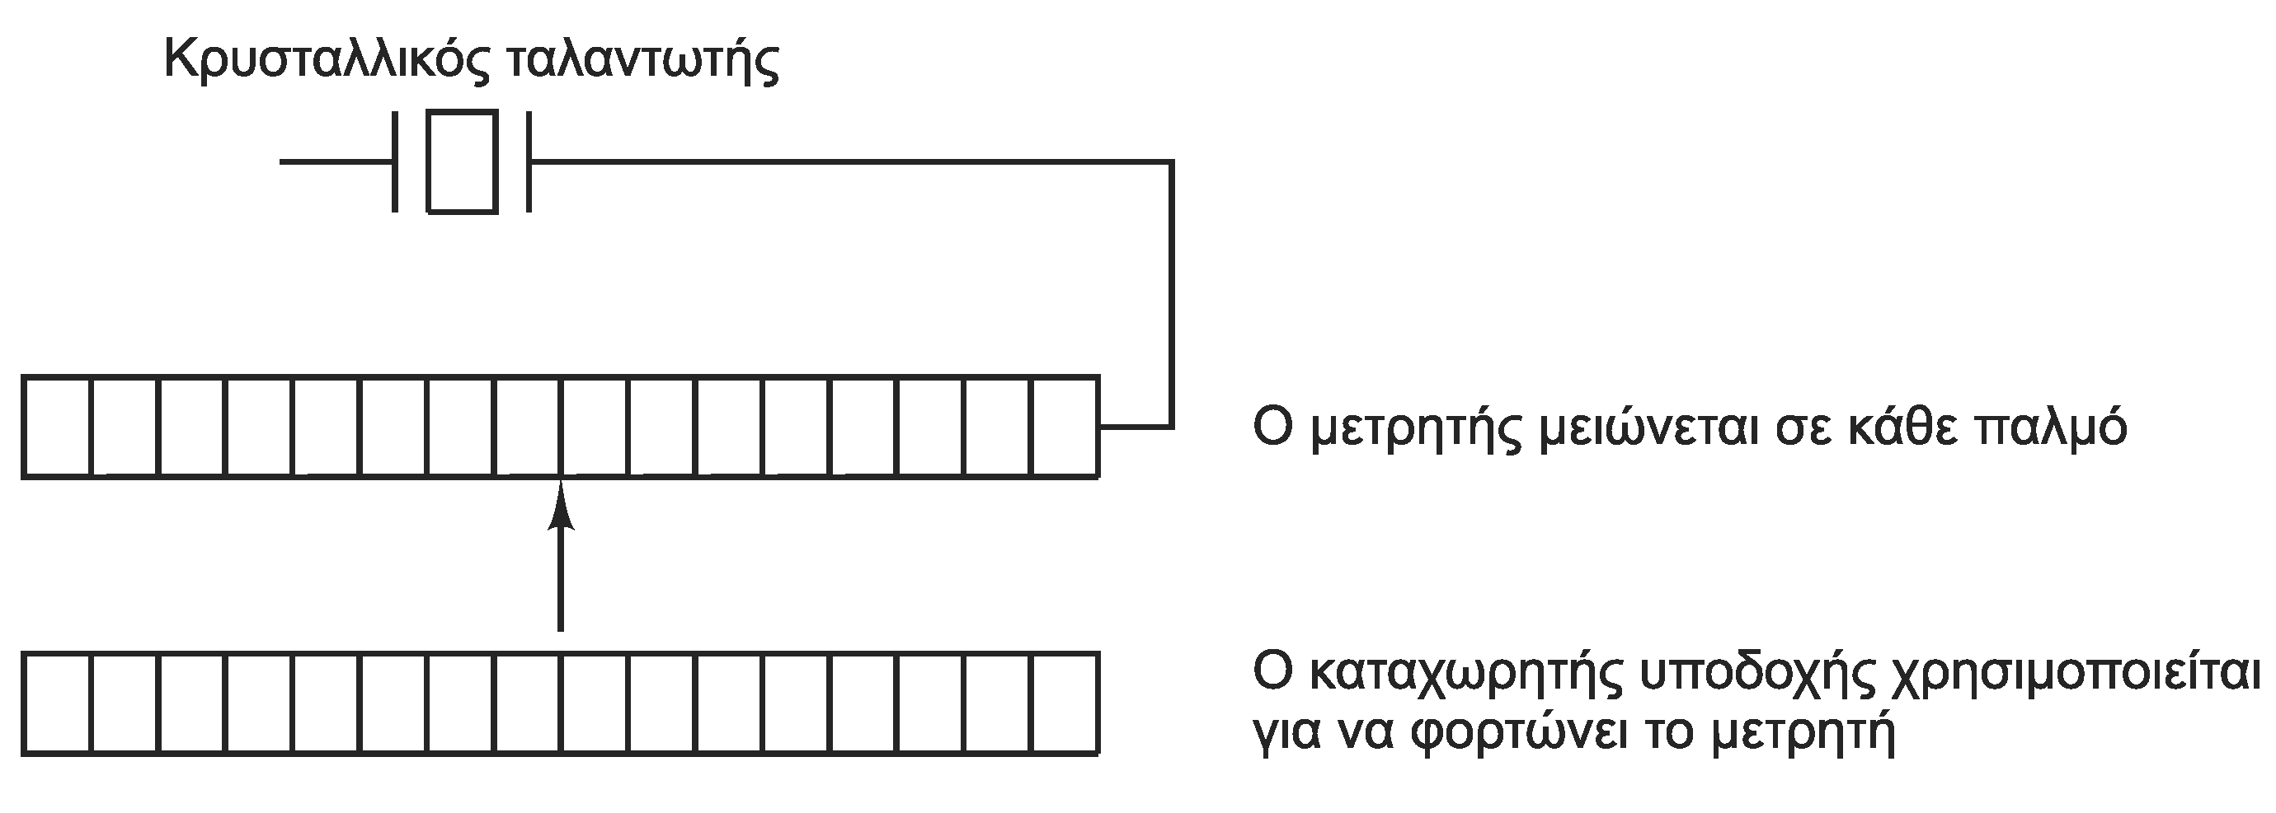
Υλικό των ρολογιών (1 από 3)
Ρολόγια (clocks) ή χρονόμετρα (timers)
Περιοδική παραγωγή διακοπών
Τήρηση ώρας και χρονοπρογραμματισμός
Παλιότερα: διακοπές σε κάθε κύκλο ρεύματος
Σήμερα: βασίζονται σε ταλαντωτή (oscillator)
Σε κάθε ταλάντωση μειώνεται ο μετρητής κατά 1
Όταν μηδενιστεί ο μετρητής παράγεται μία διακοπή
Στην αρχή φορτώνεται από τον καταχωρητή υποδοχής

Slide 90
Υλικό των ρολογιών (2 από 3)
Κατάσταση απλής λειτουργίας (one-shot)
Μετά την διακοπή το λειτουργικό αποφασίζει
Μπορεί να ξεκινήσει ξανά το ρολόι
Κατάσταση τετραγωνικού παλμού (square-wave)
Μετά τη διακοπή φορτώνεται αυτόματα ο μετρητής
Παραγωγή περιοδικών χτύπων ρολογιού (ticks)
Ορισμός συχνότητας μέσω του καταχωρητή
Έστω ότι ο κρύσταλλος πάλλεται στα 500 MHz
Με καταχωρητή 32 bit έχουμε περίοδο 2 ns - 8.6 s

Slide 91
Υλικό των ρολογιών (3 από 3)
Διατήρηση ώρας και ημερομηνίας
Χρήση ρολογιού με χωριστή μπαταρία
Το ρολόι αυτό διαβάζεται κατά την εκκίνηση
Σε κάθε διακοπή αυξάνεται ο χρόνος
Ανάλογα με τη συχνότητα των διακοπών
Αποθήκευση του χρόνου από κάποιο σημείο
1/1/1970 στο UNIX
1/1/1980 στα Windows

Slide 92
Λογισμικό των ρολογιών (1 από 5)
Τήρηση ημερομηνίας και ώρας
32 bit δεν φτάνουν για χτύπους από το 1970!
Είτε χρήση μετρητή 64 bit
Είτε χρήση μετρητή δευτερολέπτων
Αύξηση δευτερολέπτων μετά από n χτύπους
Είτε χρήση μετρητή χτύπων από την ώρα εκκίνησης
Πρόσθεση μετρητή στην ώρα εκκίνησης του συστήματος

Slide 93
Λογισμικό των ρολογιών (2 από 5)
Χρέωση της ΚΜΕ
Χρήση χρονομέτρου που ξεκινάει με τη διεργασία
Σε κάθε διακοπή χρονομέτρου η τιμή αυξάνεται
Αποθήκευση στον πίνακα διεργασιών όταν διακόπτεται
Η διεργασία χρεώνεται τον πραγματικό χρόνο εκτέλεσης
Εναλλακτικά χρήση ενός μετρητή ανά διεργασία
Σε κάθε διακοπή βλέπουμε ποια διεργασία εκτελείται
Αυξάνουμε τον αντίστοιχο μετρητή
Η διεργασία χρεώνεται και τις (άσχετες) διακοπές

Slide 94
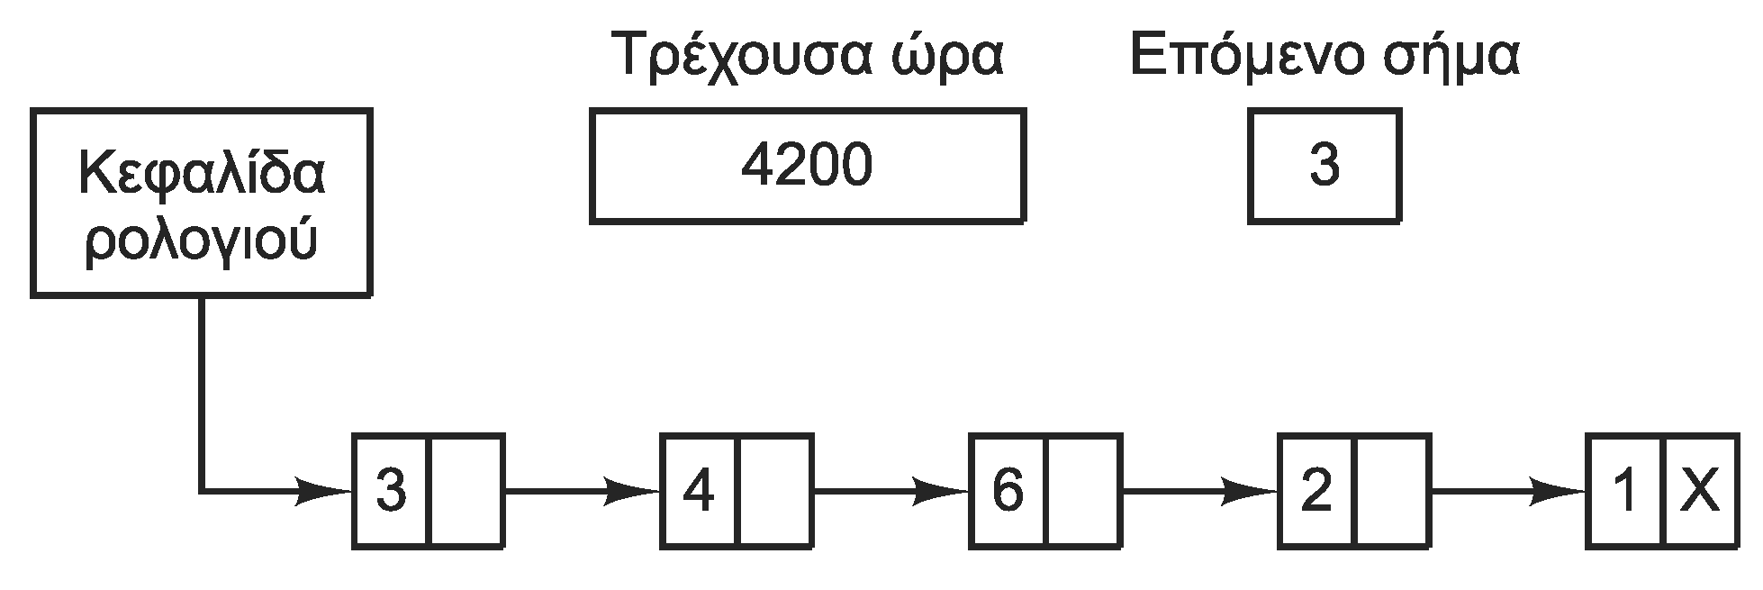
Λογισμικό των ρολογιών (3 από 5)
Χειρισμός της κλήσης alarm των διεργασιών
Όλες οι αιτήσεις μπαίνουν σε μία ουρά
Ταξινόμηση με βάση τη στιγμή διακοπής
Η πρώτη αίτηση δείχνει πόσοι χτύποι απομένουν
Οι υπόλοιπες δείχνουν χτύπους μετά την προηγούμενη
Σε κάθε διακοπή μειώνεται ο μετρητής της κεφαλής
Όταν μηδενιστεί στέλνεται ένα σήμα στη διεργασία
Η επόμενη αίτηση γίνεται κεφαλή της ουράς

Slide 95
Λογισμικό των ρολογιών (4 από 5)
Περιορισμός χρόνου εκτέλεσης εργασιών
Αρχική τιμή στο μετρητή κβάντου στην εκκίνηση
Σε κάθε διακοπή μειώνεται ο μετρητής κβάντου
Όταν μηδενιστεί καλείται ο χρονοπρογραμματιστής
Χρονόμετρα επαγρύπνησης (watchdog timers)
Παράδειγμα: διακοπή λειτουργίας δίσκου
Ίδιος μηχανισμός με τα χρονόμετρα των χρηστών
Αντί να στέλνονται σήματα, καλούνται διαδικασίες
Είναι στον ίδιο χώρο διευθύνσεων με τον οδηγό

Slide 96
Λογισμικό των ρολογιών (5 από 5)
Ανάλυση (profiling) του συστήματος
Δημιουργία ιστογράμματος χρήσης προγράμματος
Ενεργοποιείται όταν ζητείται από πρόγραμμα χρήστη
Σε κάθε διακοπή εξετάζεται η τρέχουσα τιμή του PC
Αντιστοίχιση του PC σε περιοχή διευθύνσεων
Αύξηση του μετρητή της περιοχής κατά 1
Οι περιοχές αντιστοιχούν σε μεθόδους/συναρτήσεις
Βλέπουμε που ξοδεύει το χρόνο του το πρόγραμμα

Slide 97
Χρονόμετρα λογισμικού
Διάφορα μέρη του συστήματος χρειάζονται ρολόγια
Παράδειγμα: ο κώδικας των δικτυακών πρωτοκόλλων
Πώς μπορούν να υλοποιηθούν χωρίς μεγάλη επιβάρυνση;
Η χρήση διακοπών έχει μεγάλο κόστος σε χρόνο
Χρονόμετρα λογισμικού: χρήση polling
Όποτε ο πυρήνας τελειώνει κάποια λειτουργία τα ελέγχει
Αν κάποιο έχει λήξει εκτελούμε την κατάλληλη λειτουργία
Αποφεύγουμε διακοπή και αλλαγή περιβάλλοντος
Πρέπει όμως ο πυρήνας να εκτελείται αρκετά συχνά
Επιπλέον χρησιμοποιούμε και τις διακοπές ρολογιού

Slide 98
Διασυνδέσεις με το χρήστη
Μάθημα: Λειτουργικά Συστήματα, Ενότητα # 5: Είσοδος / Έξοδος
Διδάσκων: Γιώργος Ξυλωμένος, Τμήμα: Πληροφορικής

Slide 99
Λογισμικό εισόδου (1 από 6)
Τερματικό (terminal)
Συσκευή διασύνδεσης με υπολογιστή
Παλιότερα ενιαία (οθόνη και πληκτρολόγιο)
Σήμερα χωριστές (και περισσότερες) συσκευές
Λογισμικό εισόδου
Κυρίως για πληκτρολόγιο και ποντίκι
Πληκτρολόγιο
Περιέχει ενσωματωμένο επεξεργαστή
Σύνδεση μέσω USB ή άλλης σειριακής θύρας (PS/2)
Πάτημα και απελευθέρωση πλήκτρου: διακοπή

Slide 100
Λογισμικό εισόδου (2 από 6)
Λογισμικό πληκτρολογίου
Το πληκτρολόγιο παράγει κωδικούς 7 bit
Το 8^{ο} bit του κωδικού είναι
0 για πάτημα πλήκτρου
1 για απελευθέρωση πλήκτρου
Ο οδηγός γνωρίζει ποιο 5 πατήσαμε
Άνω σειρά πλήκτρων ή αριθμητικό
Ο οδηγός αποφασίζει το συνδυασμό πλήκτρων
Συνδυασμός πλήκτρων που έχουν πατηθεί (π.χ. CTRL-A)
Αρκεί η παρακολούθηση των πλήκτρων

Slide 101
Λογισμικού εισόδου (3 από 6)
Τι παράγει ο οδηγός πληκτρολογίου;
Ο χρήστης πληκτρολογεί d s t a < < < a t e CR
Ουσιαστικά διορθώνει το dsta σε date
Είτε παραδίδονται όλοι οι χαρακτήρες
Ανεπεξέργαστη (raw) ή μη κανονική κατάσταση
Είτε παραδίδονται οι τελικές γραμμές
Επεξεργασμένη (cooked) ή κανονική κατάσταση
Η επιλογή γίνεται από το πρόγραμμα στο UNIX

Slide 102
Λογισμικό εισόδου (4 από 6)
Προσωρινή αποθήκευση χαρακτήρων
Κανονική: παραδίδονται ολόκληρες γραμμές
Mη κανονική: αποθήκευση χαρακτήρων όσο χρειάζεται
Είτε κάθε διεργασία έχει τη δική της προσωρινή μνήμη
Είτε χρησιμοποιείται μια δεξαμενή προσωρινής μνήμης
Αντήχηση (echo) χαρακτήρων στην οθόνη
Διάκριση εξόδου με αντήχηση εισόδου
Χειρισμός γραμμών μεγαλύτερων από την οθόνη
Χειρισμός στηλοθετών (tabs)

Slide 103
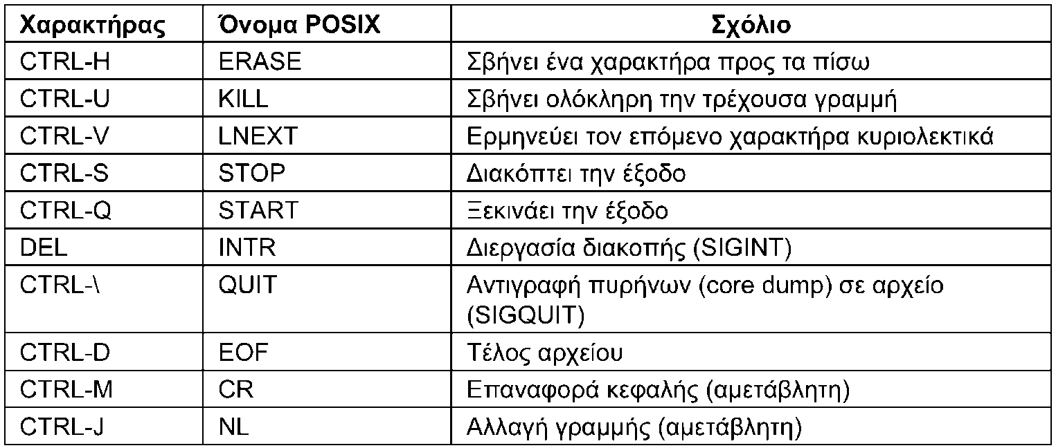
Λογισμικό εισόδου (5 από 6)
Το POSIX ορίζει μια σειρά ειδικών χαρακτήρων
Επηρεάζουν την είσοδο στην κανονική κατάσταση
Μπορούν να απεικονιστούν σε άλλους χαρακτήρες
Το LNEXT είναι ο χαρακτήρα διαφυγής
Τα INTR/QUIT διαφέρουν στην παραγωγή εικόνας μνήμης

Slide 104
Λογισμικό εισόδου (6 από 6)
Ισοδυναμία συσκευών (device equivalence)
Οι αλλαγές γραμμής στο UNIX αποθηκεύονται ως LF
Στα Windows αποθηκεύονται ως CR+LF
Το λογισμικό εισόδου κάνει τις μετατροπές
Λογισμικό ποντικιού
Το ποντίκι στέλνει μηνύματα σε αλλαγές κατάστασης
Περιοδική αποστολή (π.χ. το πολύ 40 φορές ανά sec)
Μήνυμα της μορφής (Δx, Δy, κατάσταση πλήκτρων)
Η απόλυτη θέση δεν είναι γνωστή στο ποντίκι
Ρυθμιζόμενες μονάδες απόστασης και χρόνος διπλού κλικ

Slide 105
Λογισμικό εξόδου (1 από 4)
Λογισμικό εξόδου
Παράθυρα κειμένου ή γραφικές διεπαφές
Παράθυρα κειμένου
Απλά τερματικά: γραμμές κειμένου
Εμφανίζονται η μία μετά την άλλη
Σύνθετα τερματικά: γράφουν οπουδήποτε
Χρήση ακολουθιών διαφυγής (escape sequences)
Διαφέρουν από τερματικό σε τερματικό

Slide 106
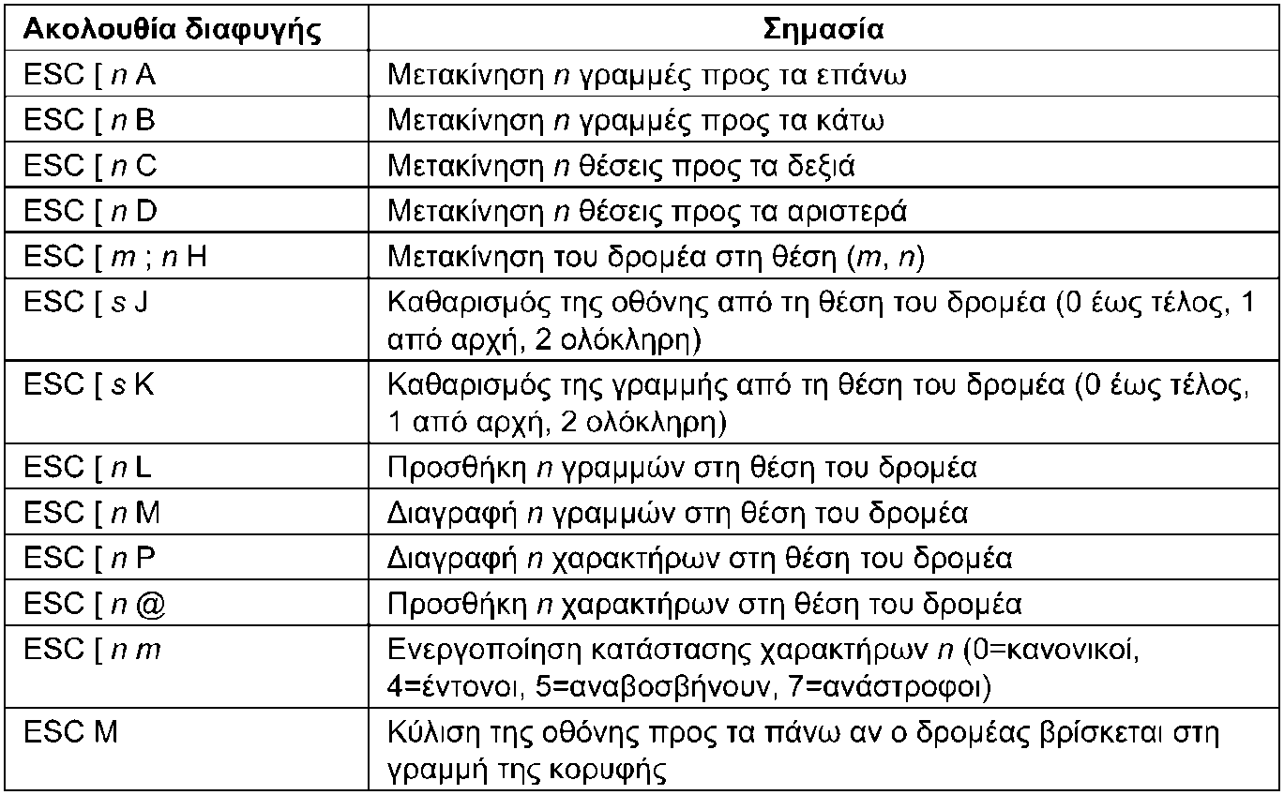
Λογισμικό εξόδου (2 από 4)
Τυποποιημένες ακολουθίες διαφυγής
Αρχικά εμφανίστηκαν στο Berkeley UNIX (βάση termcap)
Μετατρέπονται από το λογισμικό για κάθε τερματικό

Slide 107
Λογισμικό εξόδου (3 από 4)
Διασυνδέσεις γραφικών με το χρήστη (GUI)
Επινοήθηκαν στο SRI, εξελίχθηκαν στο Xerox PARC
WIMP: Windows, Icons, Menus, Pointing
Έξοδος σε παράθυρο της οθόνης
Η οθόνη μπορεί να έχει πολλά παράθυρα ταυτόχρονα
Τα εικονίδια αντιπροσωπεύουν ενέργειες
Επιλογή ενεργειών από μενού
Συσκευή κατάδειξης για επιλογές (ποντίκι ή ιχνόσφαιρα)
Χαρτογραφημένη (bitmap) οθόνης για έξοδο
Το λογισμικό για τα GUI εξαρτάται από το σύστημα

Slide 108
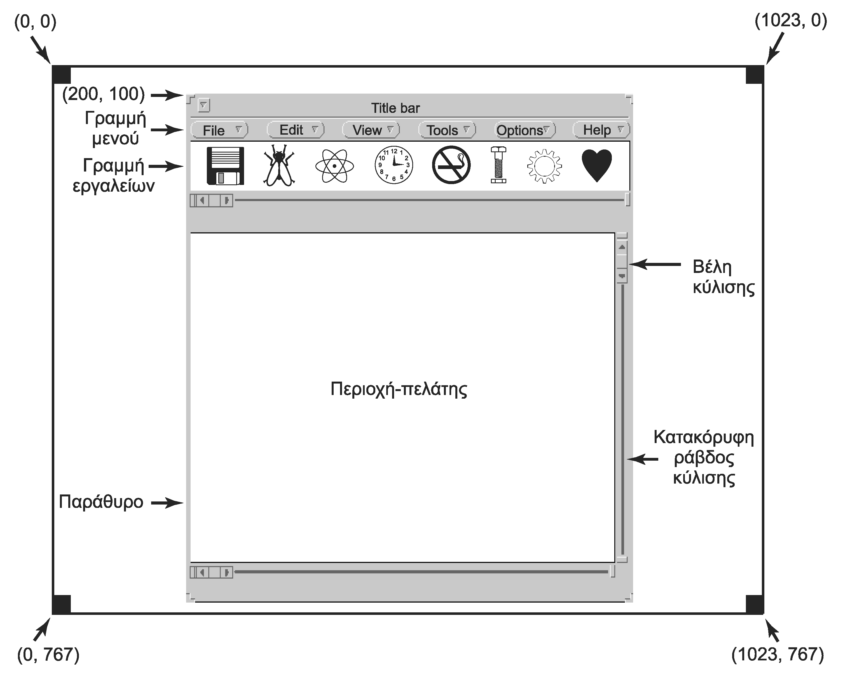
Λογισμικό εξόδου (4 από 4)
Παράθυρο: ορθογώνια περιοχή της οθόνης
Συντεταγμένες άνω αριστερού άκρου και μέγεθος
Περιλαμβάνει τίτλο, ράβδους κύλισης, μενού, εργαλεία
Μπορεί να αλλάζει μέγεθος ή να κυλίεται

Slide 109
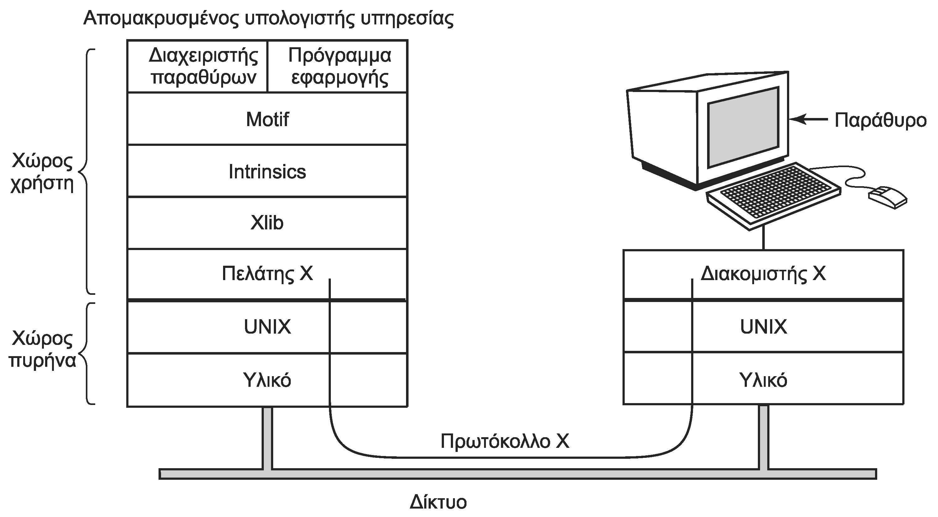
Σύστημα X Window (1 από 5)
Σύστημα X Window
Πελάτης X: ένα πρόγραμμα εφαρμογής
Εξυπηρετητής X: λογισμικό που χειρίζεται το τερματικό
Εκτέλεση στο ίδιο ή σε διαφορετικά μηχανήματα
Επικοινωνία μέσω του πρωτοκόλλου X (πάνω από TCP)

Slide 110
Σύστημα X Window (2 από 5)
Το X δεν είναι πλήρες σύστημα παραθύρων
Χρειάζεται πολύ ακόμη λογισμικό!
Xlib: βιβλιοθήκη βασικών διαδικασιών
Intrinsics: εργαλειοθήκη αντικειμένων
Widget: στοιχείο διασύνδεσης (π.χ. εικονίδιο)
Motif: διασύνδεση με ενιαία εμφάνιση
Εναλλακτικά Gnome (GTK+) και KDE (Qt)
Window manager: διαχειριστής παραθύρων

Slide 111
Σύστημα X Window (3 από 5)
Βασικά στοιχεία του Xlib
Άνοιγμα σύνδεσης με διακομιστή X (TCP)
Διαταγές σχεδίασης προς σταθμό εργασίας
Αποκρίσεις από σταθμό σε ερωτήματα
Ανακοινώσεις από πληκτρολόγιο ή ποντίκι
Μηνύματα σφαλμάτων
Προγραμματισμός οδηγούμενος από συμβάντα
Το πρόγραμμα είναι ένας βρόχος χειρισμού συμβάντων

Slide 112
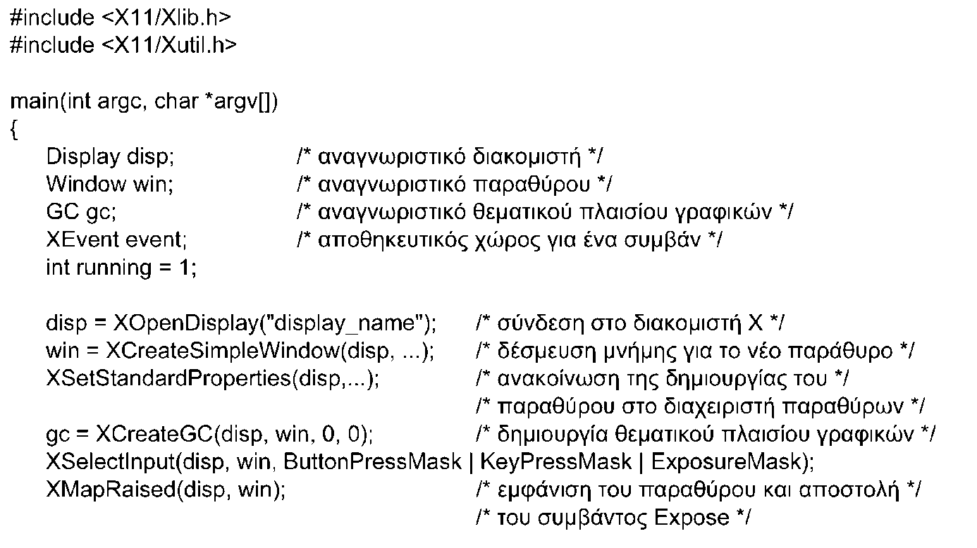
Σύστημα X Window (4 από 5)
Πόρος (resource): δομή δεδομένων με πληροφορίες
Δημιουργούνται στους σταθμούς εργασίας
Γραμματοσειρές, παράθυρα, παλέτες χρωμάτων
Θεματικά πλαίσια: συσχετίζουν ιδιότητες με παράθυρα

Slide 113
Σύστημα X Window (5 από 5)
Παράδειγμα προγράμματος X
Δέσμευση πόρων παραθύρου, ανακοίνωση σε διαχειριστή
Δημιουργία θεματικού πλαισίου με ιδιότητες παραθύρου
Επιλογή συμβάντων εισόδου και εμφάνιση παραθύρου
Βρόχος αντιμετώπισης επόμενου γεγονότος
Αποδέσμευση πόρων από το πρόγραμμα

Slide 114
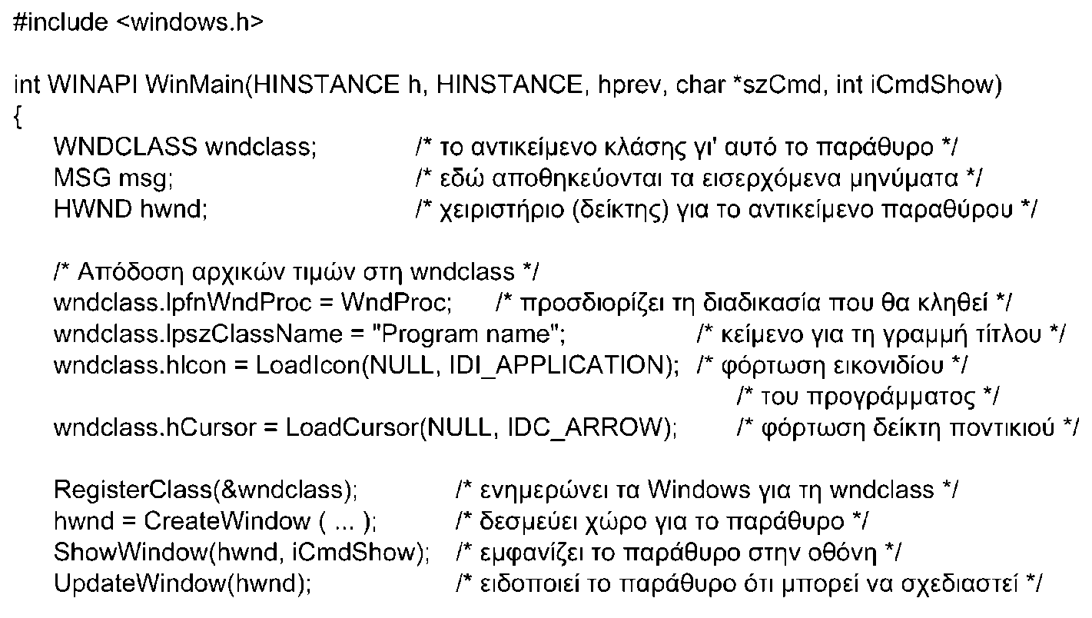
Σύστημα MS Windows (1 από 6)
Παράδειγμα προγράμματος Win32
Χειριστήριο προγράμματος, γραμμή εντολών, παράθυρο
Αντικείμενο κλάσης WNDCLASS για χειρισμό παραθύρου
Εικονίδιο, κέρσορας, τίτλος, συνάρτηση χειρισμού μηνυμάτων

Slide 115
Σύστημα MS Windows (2 από 6)
Παράδειγμα προγράμματος Win32
Εγγραφή, δέσμευση, εμφάνιση, σχεδιασμός παραθύρου
Βρόχος λήψης γεγονότων από το σύστημα
Κάθε μήνυμα οδηγεί στην εκτέλεση κάποιας ενέργειας

Slide 116
Σύστημα MS Windows (3 από 6)
Γεγονότα του Win32
Δημιουργία και καταστροφή παραθύρου
Σχεδιασμός παραθύρου όταν αλλάζει το τι φαίνεται
Επικοινωνία Windows με προγράμματα
Αποστολή μηνυμάτων για συμβάντα στο πρόγραμμα
Απευθείας αποστολή μηνυμάτων στο παράθυρο
Διασύνδεση συσκευής γραφικών (GDI)
Κλήσεις σχεδίασης στην οθόνη
Ευθείες και καμπύλες, σχεδίαση και γέμισμα περιοχών
Διαχείριση ψηφιογραφικών (bitmap), εμφάνιση κειμένου

Slide 117
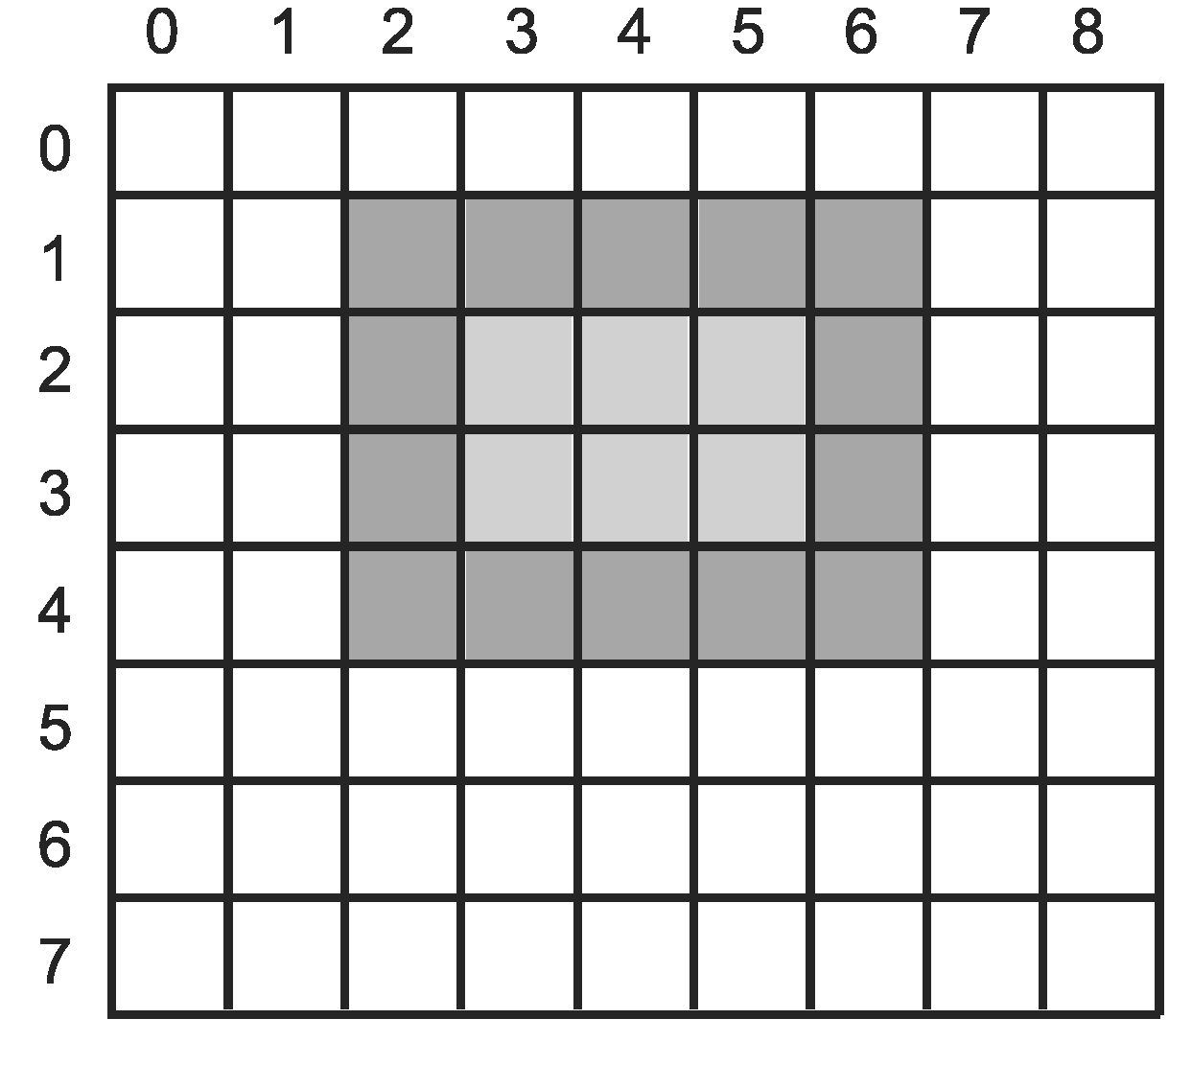
Σύστημα MS Windows (4 από 6)
Διανυσματικά γραφικά
Η σχεδίαση σχημάτων είναι διανυσματικά γραφικά
Η τελική μορφή είναι ανεξάρτητη από τη συσκευή
WMF: ένα αρχείο διανυσματικών εντολών
Ψηφιογραφικά
Κάθε διανυσματικό γραφικό μπορεί να γίνει bitmap
Έτοιμες εικόνες και φωτογραφίες μπορεί να είναι bitmap
BMP: ψηφιογραφικό «ανεξάρτητο» από συσκευή

Slide 118
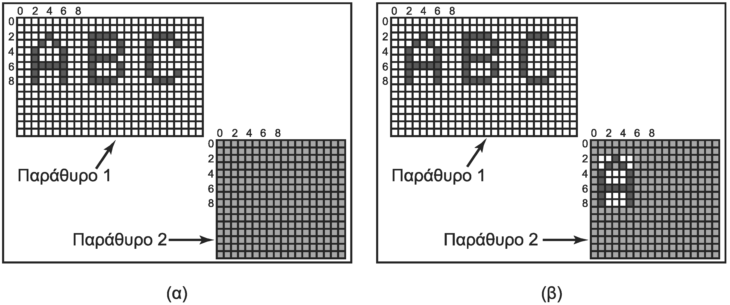
Σύστημα MS Windows (5 από 6)
Ψηφιογραφικά
Χρήση διαδικασιών bitblt για αντιγραφή περιοχών bitmap
Ορίζεται η περιοχή προέλευσης και το σημείο αντιγραφής
Μπορεί να είναι σε διαφορετικά παράθυρα
Μπορεί να έχουμε και συνδυασμό των δύο περιοχών

Slide 119
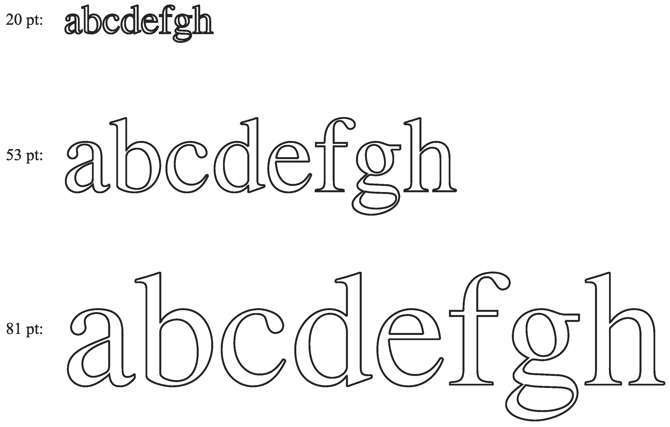
Σύστημα MS Windows (6 από 6)
Γραμματοσειρές
Παλιότερα αναπαράσταση με ψηφιογραφικά
Διαφορετικό αρχείο για κάθε μέγεθος και ανάλυση
Τώρα χρησιμοποιούνται περιγράμματα γραμματοσειρών
Κάθε χαρακτήρας είναι σύνολο καμπυλών και υποδείξεων

Slide 120
Μικροπελάτες (1 από 2)
Από τους κεντρικούς υπολογιστές περάσαμε στα PC
Κάθε χρήστης έχει τον δικό του υπολογιστή
Πλεονεκτήματα κεντρικών υπολογιστών
Δεν χρειάζεται διάσπαρτη ενημέρωση λογισμικού
Κεντρική διαχείριση και τήρηση αντιγράφων αρχείων
Καλύτερη αξιοποίηση πόρων (δεν έχουμε αδρανή PC)
Οι χρήστες θέλουν GUI αλλά όχι διαχείριση
Μικροπελάτες (thin clients): τερματικά για GUI
Παλιότερα υπήρχαν τα τερματικά X
Το κόστος τους όμως δεν ήταν ανταγωνιστικό με τα PC

Slide 121
Μικροπελάτες (2 από 2)
Σύστημα THINC
Ο υπολογιστής είναι απλά μια οθόνη
Η προετοιμασία των γραφικών γίνεται στον διακομιστή
Το πρόγραμμα στον διακομιστή σχεδιάζει την οθόνη
Το THINC δημιουργεί τις εντολές του πρωτοκόλλου
Οι εντολές στέλνονται στον μικροπελάτη
Ο μικροπελάτης τις σχεδιάζει στην οθόνη

Slide 122
Διαχείριση ισχύος
Μάθημα: Λειτουργικά Συστήματα, Ενότητα # 5: Είσοδος / Έξοδος
Διδάσκων: Γιώργος Ξυλωμένος, Τμήμα: Πληροφορικής

Slide 123
Ζητήματα υλικού (1 από 3)
Η διαχείριση ισχύος δεν μας απασχολούσε πάντα
Η κατανάλωση ρεύματος είναι πια πολύ μεγάλη
Δισεκατομμύρια υπολογιστές σε όλο τον κόσμο
Οι φορητοί πρέπει να εξοικονομούν ενέργεια
Οι μπαταρίες εξελίσσονται πιο αργά από τους επεξεργαστές
Προσεγγίσεις στην διαχείριση ισχύος
Δημιουργία πιο αποδοτικών ηλεκτρονικών
Απενεργοποίηση τμημάτων υπολογιστή από το ΛΣ
Υποβάθμιση λειτουργίας υπολογιστή από το ΛΣ

Slide 124
Ζητήματα υλικού (2 από 3)
Ζητήματα υλικού
Υλικό που λειτουργεί σε διαφορετικές καταστάσεις
Ενεργή, αναμονή, αδρανοποίηση, ανενεργή
Μείωση κατανάλωσης->καθυστέρηση ενεργοποίησης
Η κατάσταση μπορεί να επιλέγεται από το χρήστη
Ποιες συσκευές πρέπει να ελέγχονται;
Πόσο καταναλώνουν σε κάθε κατάσταση;
Πόσο δύσκολο είναι να πάμε σε άλλη κατάσταση;

Slide 125
Ζητήματα υλικού (3 από 3)
Κατανάλωση τμημάτων συστήματος
Οθόνη, ΚΜΕ και δίσκος τα πιο σημαντικά
Με τα χρόνια οι τιμές αλλάζουν (σημαντικά!)
Παράδειγμα: οθόνες
Οι TFT έχουν πολύ μικρότερη κατανάλωση από τις CRT

Slide 126
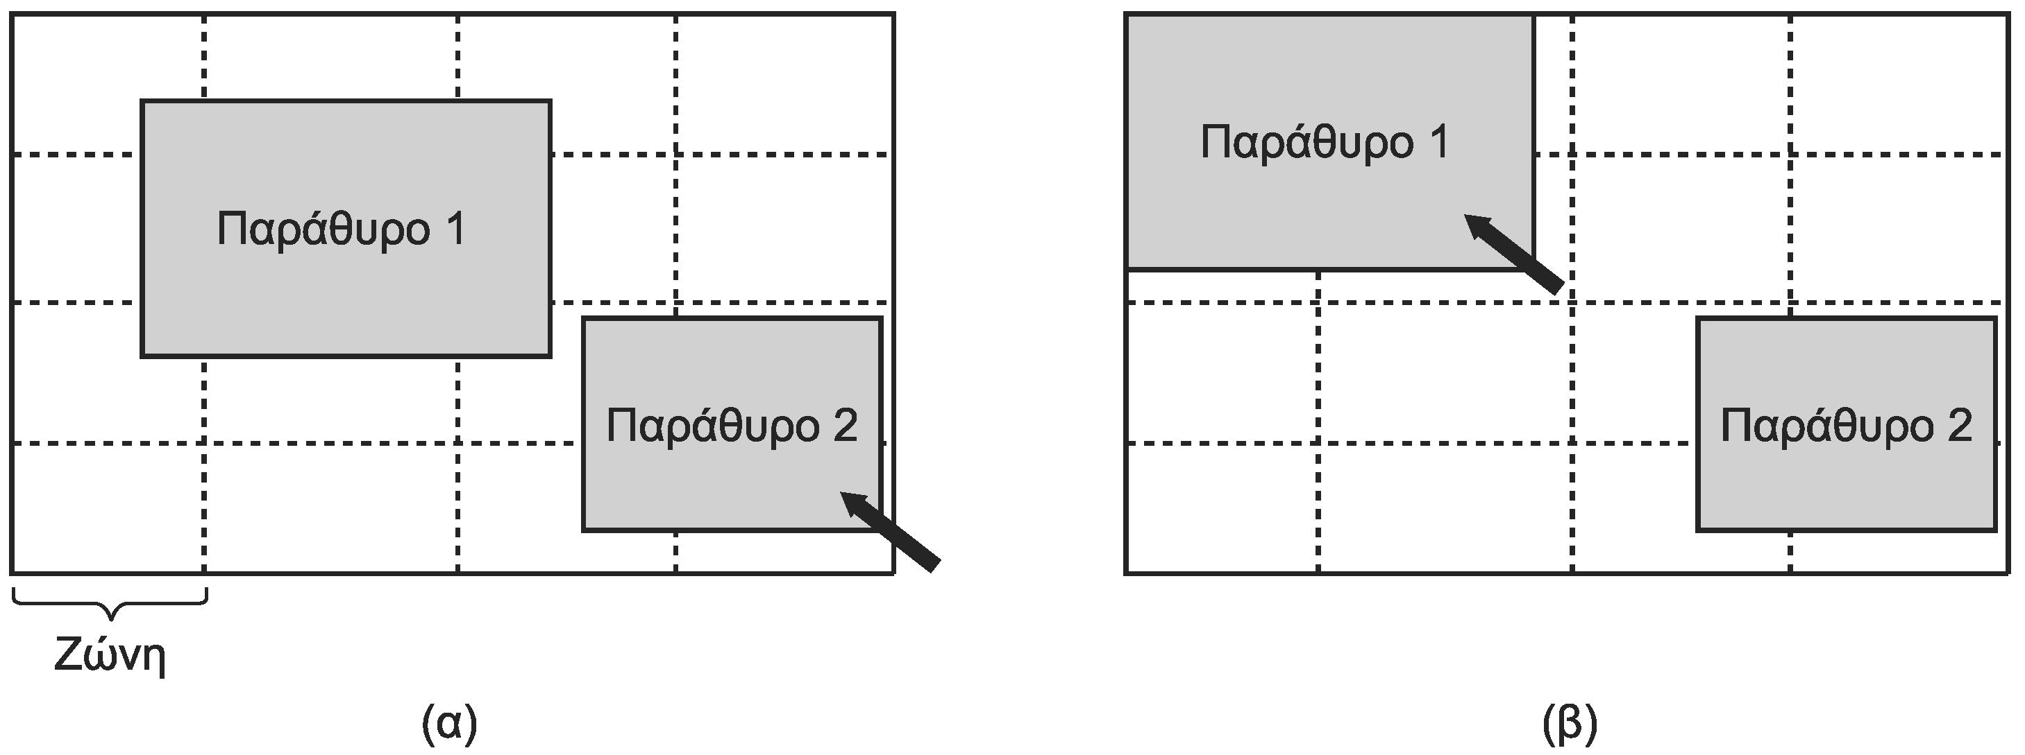
Ζητήματα ΛΣ (1 από 5)
Πότε πρέπει να απενεργοποιηθεί μία συσκευή;
Εξαρτάται σε μεγάλο βαθμό από τον χρήστη
Η οθόνη
Απενεργοποίηση φωτισμού (TFT) ή οθόνης (Plasma)
Η οθόνη μπορεί να επανέλθει πολύ/αρκετά γρήγορα
Ρύθμιση του διαστήματος από το χρήστη
Απενεργοποίηση οθόνης σε ζώνες (ερευνητική πρόταση)

Slide 127
Ζητήματα ΛΣ (2 από 5)
Ο σκληρός δίσκος
Σταμάτημα περιστροφής μετά από αρκετή αδράνεια
Η κρυφή μνήμη βοηθάει στην αποφυγή ενεργοποίησης
Τα προγράμματα μπορούν να βοηθήσουν και αυτά
Η ΚΜΕ
Αδρανοποίηση επεξεργαστή για οικονομία ενέργειας
Ενεργοποιείται ξανά όταν συμβεί κάποια διακοπή
Πολλές φορές η ταχύτητα εξαρτάται από την τάση
Κατανάλωση ανάλογη με το τετράγωνο της τάσης

Slide 128
Ζητήματα ΛΣ (3 από 5)
Παράδειγμα: εμφάνιση πλαισίων στην οθόνη
Σε πλήρη ταχύτητα το πλαίσιο εμφανίζεται σε T/2
Συμφέρει να μειώσουμε την ταχύτητα στο μισό
Δεν χάνουμε την προθεσμία των πλαισίων
Η κατανάλωση όμως μειώνεται στο 1/4
Συνολικά η κατανάλωση μειώνεται στο μισό

Slide 129
Ζητήματα ΛΣ (4 από 5)
Η μνήμη
Καθάρισμα και μετά απενεργοποίηση κρυφής μνήμης
Θα έχουμε αστοχίες στην κρυφή μνήμη
Εγγραφή κύριας μνήμης στο δίσκο και απενεργοποίηση
Αρκετός χρόνος για επαναφορά της μνήμης από δίσκο
Ασύρματη επικοινωνία
Ενημερώνουμε τη βάση για την απενεργοποίηση
Η βάση αποθηκεύει τα μηνύματα προς το σταθμό
Ο σταθμός αποθηκεύει τα μηνύματα προς τη βάση
Ενεργοποίηση περιοδική ή όταν γεμίσει η μνήμη

Slide 130
Ζητήματα ΛΣ (5 από 5)
Θερμική διαχείριση
Οι ανεμιστήρες καταναλώνουν αρκετή ενέργεια
Ενεργοποιούνται όταν ανεβαίνει η θερμοκρασία
Διαχείριση μπαταρίας
Οι σύγχρονες μπαταρίες δίνουν πληροφορίες στο ΛΣ
Το ΛΣ μπορεί να ρυθμίζει την κατάσταση ανάλογά
Διασύνδεση οδηγών
Προηγμένη διασύνδεση διευθέτησης και ισχύος (ACPI)
Το ΛΣ ζητά από οδηγούς δυνατότητες και κατάσταση
Μπορεί να τους ζητήσει να αλλάξουν κατάσταση

Slide 131
Ζητήματα εφαρμογών
Έστω ότι τα προγράμματα ενημερώνονται από το ΛΣ
Παράδειγμα: πρόγραμμα εμφάνισης βίντεο
Αφαίρεση πληροφορίας χρώματος (ασπρόμαυρη εικόνα)
Μείωση του αριθμού πλαισίων ανά δευτερόλεπτο
Μείωση της ανάλυσης της οθόνης ή του μεγέθους της
Παράδειγμα: πρόγραμμα αναγνώρισης φωνής
Χρήση μικρότερου λεξιλογίου
Χρήση απλούστερου μοντέλου φωνής
Παράδειγμα: πρόγραμμα εμφάνισης χαρτών
Παράλειψη των μικρότερων δρόμων από το χάρτη

Slide 132
Τέλος Ενότητας #5
Μάθημα: Λειτουργικά Συστήματα, Ενότητα # 5: Είσοδος / Έξοδος
Διδάσκων: Γιώργος Ξυλωμένος, Τμήμα: Πληροφορικής

